Slide 1
Kronik GVHD Güncel Tedavi Yöntemleri
Dr Engin KELKİTLİ 10 Nisan 2025

Slide 2
Kronik graft-versus-host hastalığı (cGVHD)
Otoimmün ve diğer immünolojik hastalıklara benzeyen, değişken klinik özelliklere sahip karmaşık bir sendromdur.
Allojenik hematopoietik kök hücre naklini takiben ortaya çıkan en önemli geç dönem relaps dışı morbidite ve buna bağlı mortalite nedenidir.
İnsidansı, allo-HCT uygulanan tüm hastalar arasında yaklaşık %50’dir.

Slide 3
Hasta yaşının artması
Akraba dışı ve/veya uyumsuz donörlerin daha fazla kullanılması
Azaltılmış yoğunluklu hazırlık rejimlerinin (RIC) yaygınlaşması

Slide 4
cGVHD için Ana Risk Faktörleri
Akraba dışı ve/veya uyumsuz donör
Periferik kan kök hücreleri (PBSC) kullanımı
Daha yaşlı donör
Daha ileri hasta yaşı (>12 yıl)
Kadın donörün erkek alıcıya nakil yapması
cGVHD’nin en güçlü belirleyicisi, akut GVHD’nin geçmişi ve şiddetidir

Slide 5
cGVHD ve tedavisi, uzun süreli (medyan 2–3.5 yıl) immünosupresyon kullanımını gerektirir.
Yüksek morbidite
Yaşam kalitesinde (QoL) uzun vadeli olumsuz etkiler
Geç dönemde ölüm riski

Slide 6
Allojenik hematopoetik kök hücre nakli (allo-HCT) yapılan ve cGVHD nedeniyle yeni bir sistemik immünosupresyon tedavisi başlatılan veya mevcut tedavisinde değişiklik yapılan 937 yetişkin hasta
2007-2019 yılları arasında ABD'deki 15 merkez
Medyan takip süresi 4 yıl (aralık: 0.1 ay – 12.5 yıl)
Notes:
DeFilipp ve ekibi, cGVHD ile NRM arasındaki ilişkiyi yakın zamanda yapılan bir çalışmada analiz etti.
erkezde yürütülen iki prospektif, uzunlamasına gözlemsel çalışmaya katılmıştır.

Slide 7
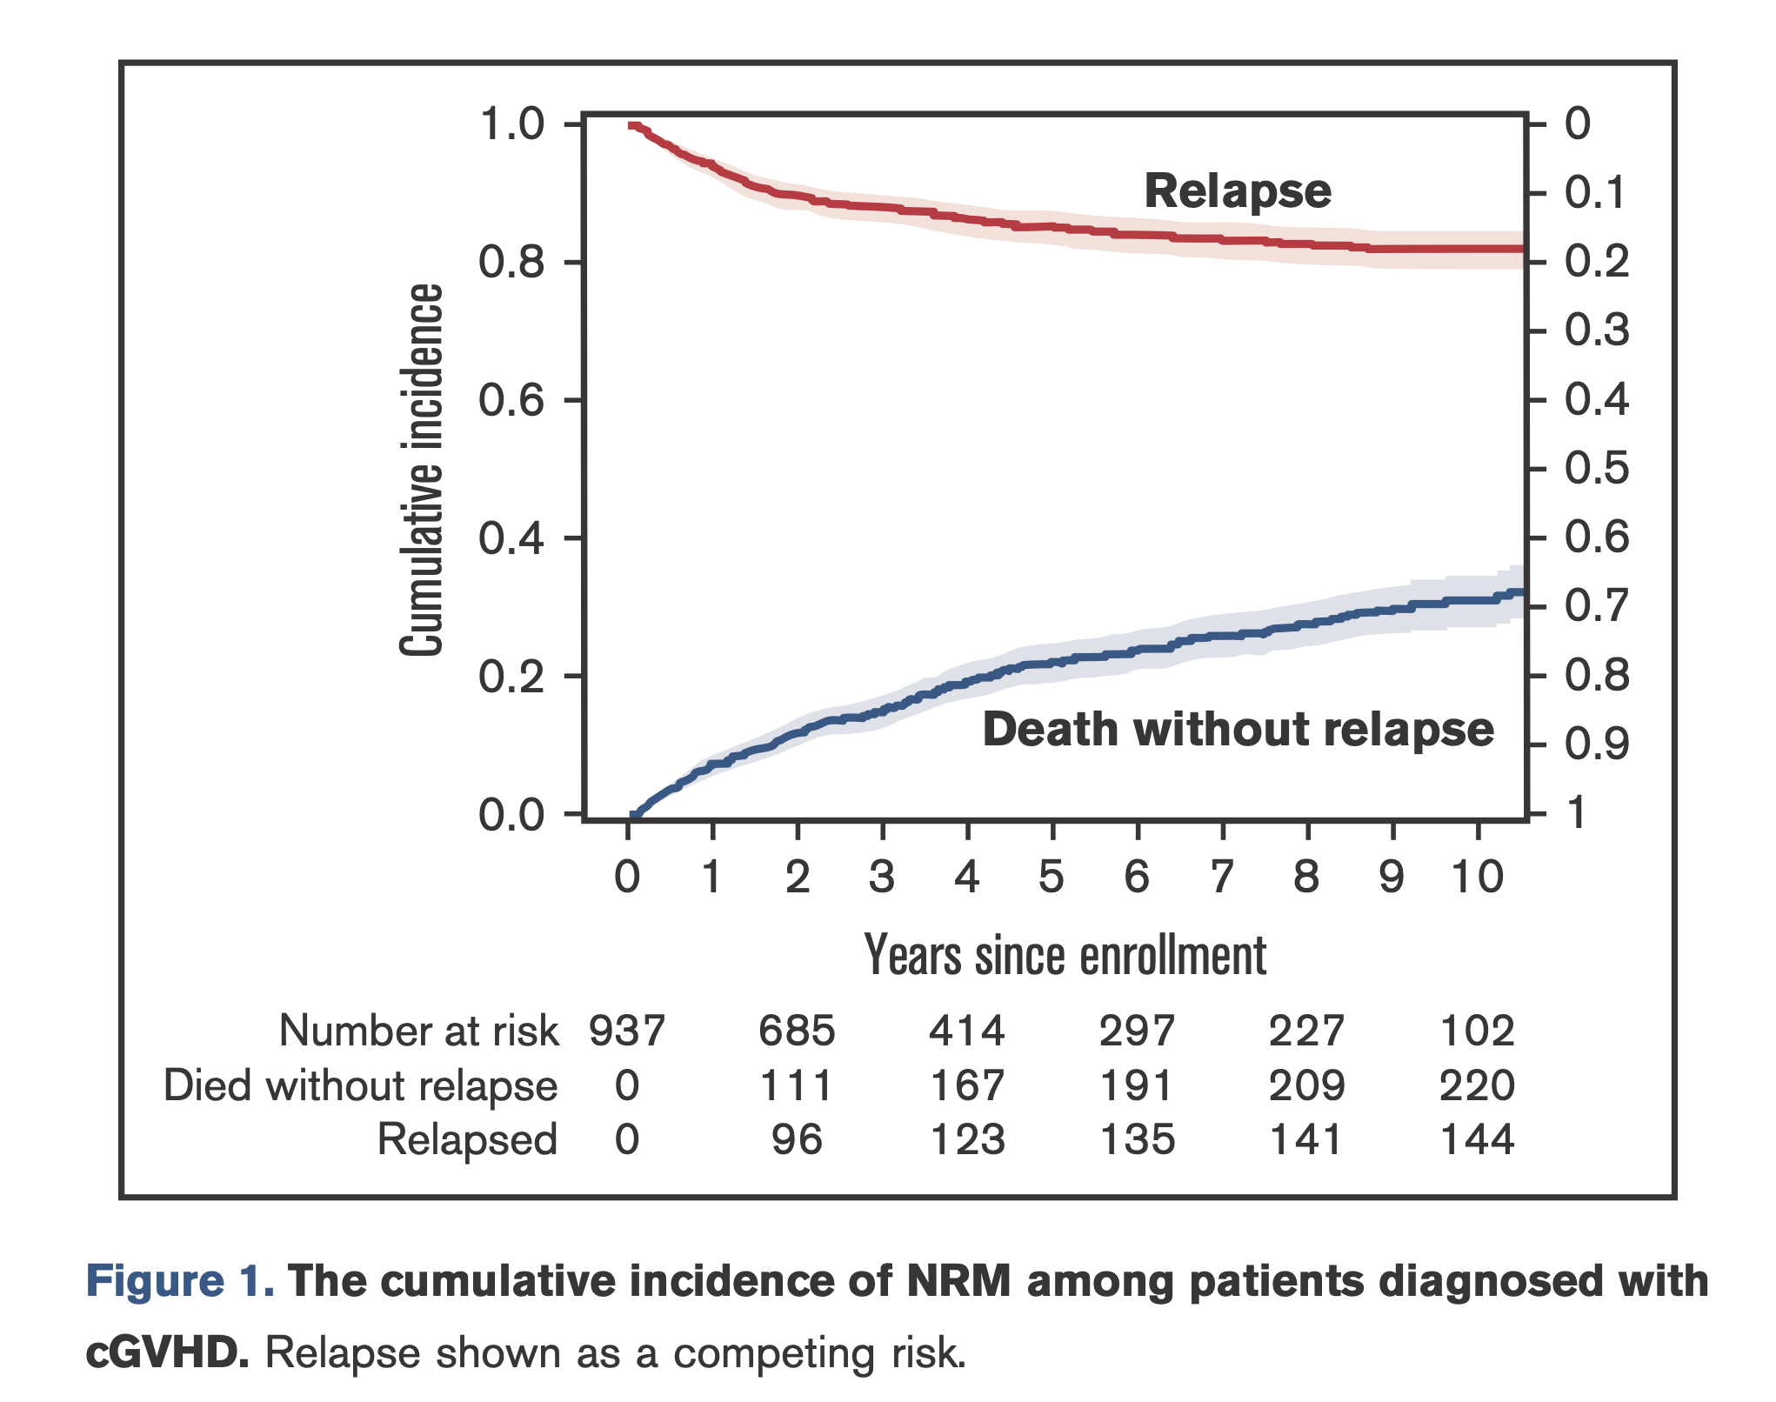
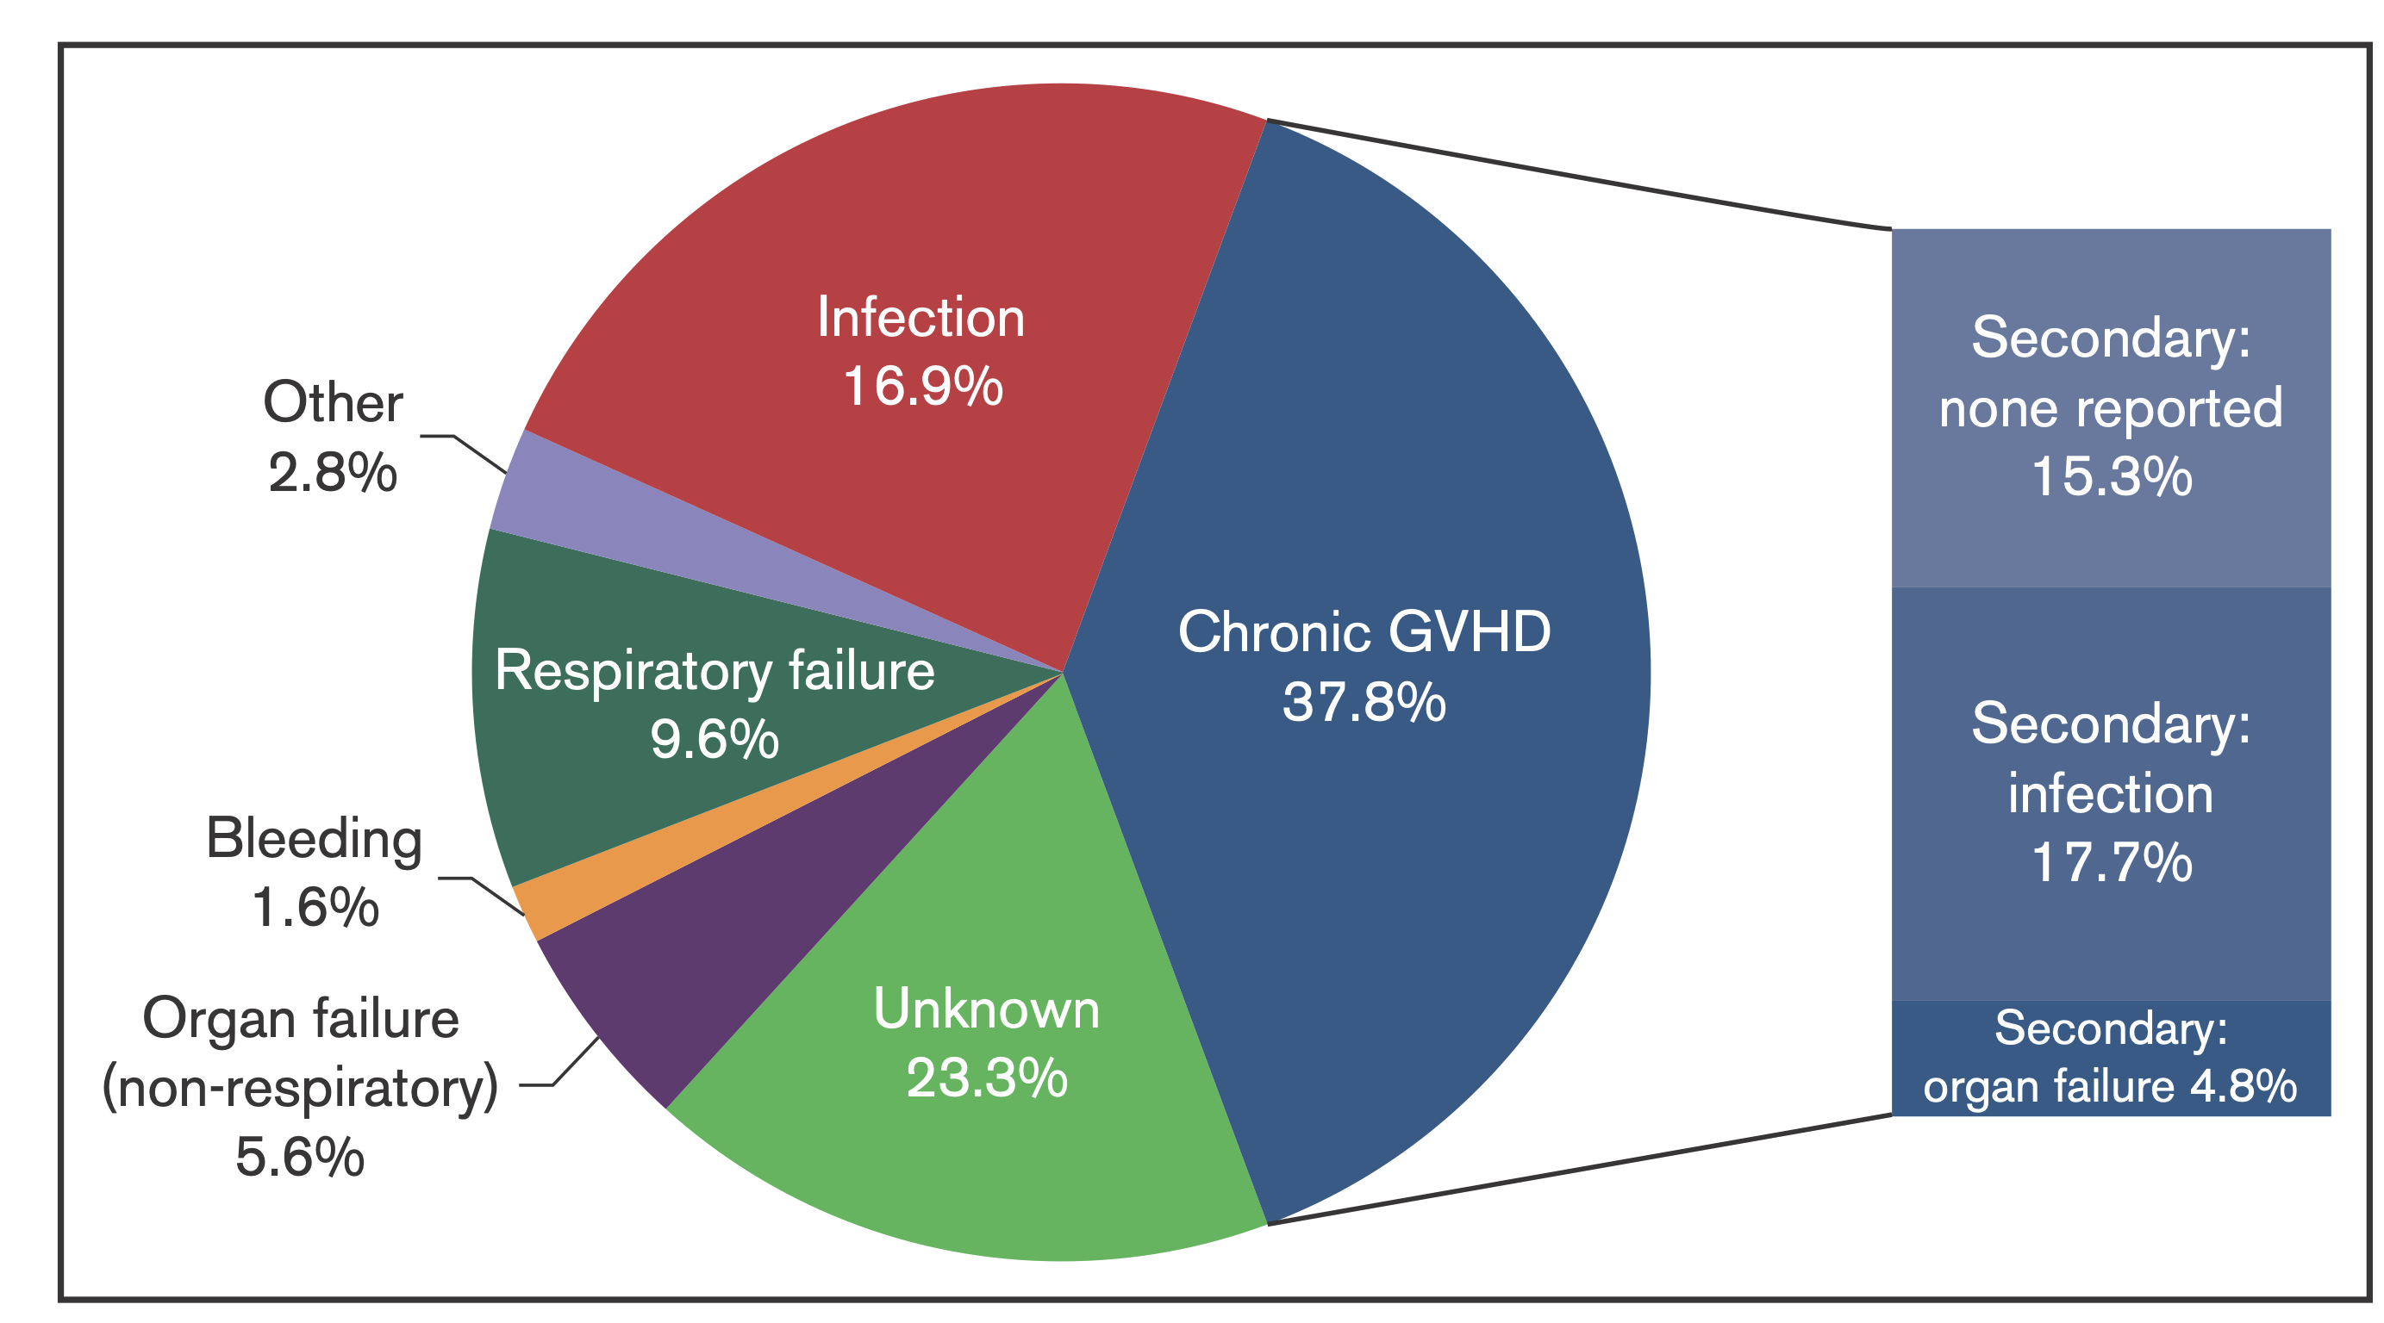
5 yıllık kümülatif NRM oranı %22.5
12 yılda %40’a ulaşacağı öngörülmüştür
(güven aralığı [GA]: %30–%50).
Notes:
5 yıllık kümülatif NRM oranı %22.5 olarak hesaplanmış ve zamanla artmaya devam ederek 12 yılda %40’a ulaşacağı öngörülmüştür (güven aralığı [GA]: %30–%50).
Merkezler, cGVHD’nin NRM’nin en yaygın nedeni olduğunu (%37.8) bildirmiştir.

Slide 8
PATOGENEZ
Evre 2 –
Timik hasar; T ve B hücre düzenlenmesinde bozulma
Kronik inflamasyon
Evre 1 – İnflamasyon ve Doku Hasarı
Evre 3 – Anormal Doku Onarımı ve Fibrozis
&Konak dokusunun hasar görmesiyle ortaya çıkan erken inflamasyon
&Salgılanan sitokinler, bağışıklık sisteminin donör kökenli T hücrelerini aktive eder.
&Bu aktivasyon, bağışıklık hücrelerinin hedef dokuya daha fazla zarar vermesine ve sitotoksisiteye yol açmasına neden olur.
=Timus hasarı ve merkezi ve periferik bağışıklık toleransının bozulur.
= Düzenleyici T ve B hücrelerinde kayıplar yaşanır
=Otoimmün ve alloreaktif T hücreleri ortaya çıkar.
=Bağışıklık sisteminden kaçabilen Th17 hücreleri, kronik inflamasyona yol açabilir.
!Anormal doku onarımı süreci
!Aktive olmuş makrofajlar, TGF-β ve PDGF-α) üretimini artırarak fibroblastları aktive eder.
!Skleroderma veya bronşiolitis obliterans sendromu gibi fibrotik cGVHD formları gelişebilir.

Slide 9
Alloreaktif T hücrelerinin inhibisyonu
Nakil sırasında alloreaktif T hücrelerinin graftten uzaklaştırılması (örneğin, in-vitro T hücrelerinin graftten temizlenmesi veya in-vivo anti-T hücre tedavisi ile) akut GVHD’yi ve dolayısıyla cGVHD’yi azaltabilir.
Timus fonksiyonunun korunması veya onarılması
Timus hasarı, oto-reaktif T hücrelerinin gelişimine neden olur ve kronik GVHD’yi başlatır.
Düzensiz inflamasyon ve onarım mekanizmalarının inhibe edilmesi
Kontrolsüz inflamasyon ve anormal doku onarımı, fibrozis ve organ hasarına yol açar.
Regülatör T hücrelerinin (T reg) fonksiyonlarının ve sayısının artırılması
T reg hücreleri, hem alloreaktif hem de oto-reaktif T hücrelerini inhibe ederek bağışıklık dengesini korur.
Timusu koruyarak veya işlevini yeniden kazandırarak bu süreç önlenebilir.
Bu süreçlerin baskılanması, kronik GVHD’nin etkilerini azaltabilir.
Notes:
Kronik GVHD’nin patofizyolojisini anlamak, hastalığın önlenmesi ve tedavi stratejilerinin geliştirilmesi açısından önemlidir. Bu stratejiler şunlardır:

Slide 10
Kronik GVHD Tedavi
Semptom yükünü azaltmak
Hastalığın organ tutulumuna ilerlemesini önlemek.
Fibrozis ve sakatlık gelişimini önlemek,
Yaşam kalitesi (QoL) ve sağkalım süresi artırmak
Notes:
cGVHD için ideal bir tedavi henüz bulunamamış olup, tedavi ve yönetim konusunda net yönergeler eksiktir. Ancak, tedavinin temel hedefleri şunlar olmalıdır:

Slide 11
Standart Birinci Basamak Tedavi
Orta ve şiddetli cGVHD'nin standart birinci basamak tedavisi, günlük 0.5-1.0 mg/kg dozunda yüksek doz kortikosteroidlerdir.
Hafif cGVHD vakaları ise genellikle topikal tedavilerle yönetilmektedir.
Sistemik tedavi genellikle uzun süreli olup (1 yıl veya daha fazla) devam eder.
Randomize çalışmalarda, kortikosteroidlere ek olarak siklosporin, azatioprin gibi geleneksel ajanların eklenmesinin hastaların klinik sonuçlarını iyileştirmediği gösterilmiştir.
Notes:
Şu ana kadar hiçbir kombinasyon tedavisi, GC monoterapisinin yanıt oranını iyileştirmemiştir.

Slide 12
cGVHD için siklosporin (CSP) ve prednizon kombinasyonu ile sadece prednizon tedavisinin etkinliğini karşılaştıran randomize çalışma.
CSP'nin prednizon ile birlikte kullanımının, transplantasyon kaynaklı ölüm oranını azaltıp azaltmadığını belirlemek.
287 hasta çalışmaya dahil edilmiştir.
Prednizon grubu: Başlangıçta 1 mg/kg prednizon uygulanmış, doz kademeli olarak azaltılmıştır.
CSP + Prednizon grubu: Prednizon ile birlikte 6 mg/kg CSP iki günde bir verilmiştir.

Slide 13
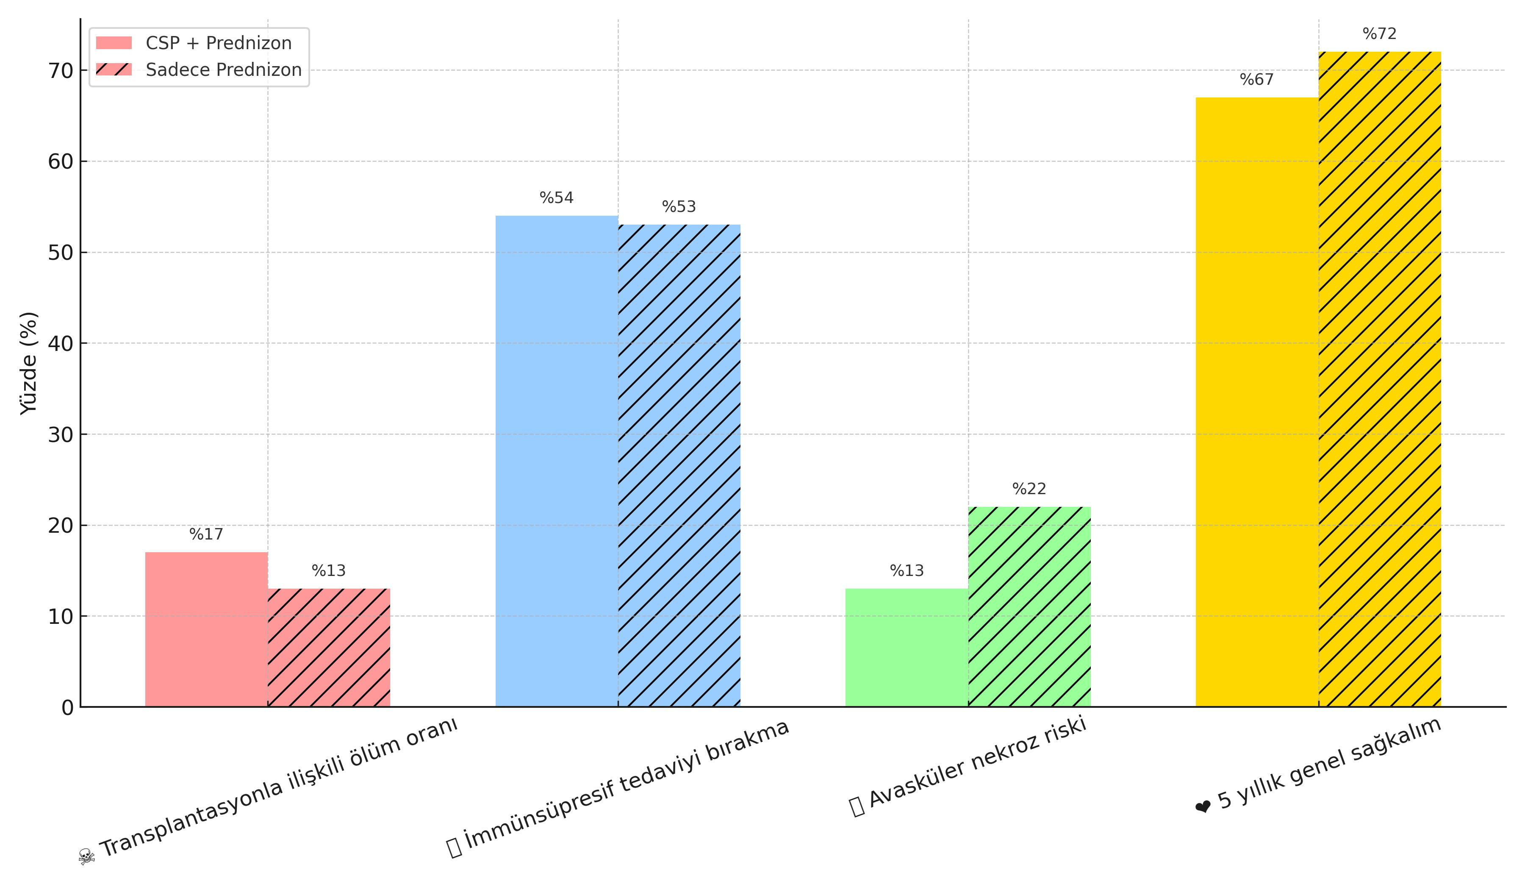
CSP ve prednizon kombinasyonu, steroidlerin yan etkilerini azaltabilir, ancak genel sağkalım veya hastalık kontrolü açısından ek bir avantaj sağlamamaktadır.
Notes:
Transplantasyonla ilişkili ölüm oranı (5 yıl içinde): CSP + Prednizon grubunda %17 Sadece prednizon grubunda %13
Aralarında anlamlı bir fark bulunmamıştır.
Tedavi başarısı: İmmünsüpresif tedaviyi tamamen bırakan hasta oranları her iki grupta benzerdir (%54 vs. %53). CSP'nin, kronik GVHD'nin ilerlemesini önlemede veya tedavi süresini kısaltmada belirgin bir katkısı gözlenmemiştir.
Yan Etkiler ve Riskler: CSP + Prednizon alan hastalarda avasküler nekroz riski daha düşük bulunmuştur (%13 vs. %22). Ancak, bu kombinasyonun enfeksiyon ve rekürren malignite riskini artırabileceği gözlemlenmiştir.
Sağkalım: CSP + Prednizon grubunda 5 yıllık genel sağkalım %67 Sadece prednizon grubunda %72 CSP’nin sağkalım avantajı sağlamadığı belirlenmiştir.

Slide 14
cGVHD için başlangıç sistemik tedavisine mikofenolat mofetilin (MMF) eklenmesinin etkinliğini değerlendiren çift kör, randomize, çok merkezli bir klinik çalışma
MMF'nin, kronik GVHD'nin başlangıç tedavisine eklenmesiyle tedavi başarısını artırıp artırmadığını belirlemek.
157 hasta 15 farklı nakil merkezinden çalışmaya katılmıştır.
Kronik GVHD'nin tamamen çözülmesi ve 2 yıl içinde tüm sistemik tedavilerin kesilmesi.
%23
%18
MMF'nin kronik GVHD’nin başlangıç tedavisine eklenmesi, kortikosteroid kullanımını azaltmamış veya hastalık kontrolünde avantaj sağlamamıştır.
Notes:
Bulgular:
Başarı Oranları:
MMF grubunda %23
Plasebo grubunda %18
MMF’nin tedavi başarısında anlamlı bir iyileşme sağlamadığı gözlemlenmiştir.
Yan Etkiler ve Riskler:
MMF kullanan hastalarda trombositopeni ve nüks eden malignite riski daha yüksek bulunmuştur.
Ölüm oranı MMF grubunda daha yüksek (%26 vs. %13).

Slide 15
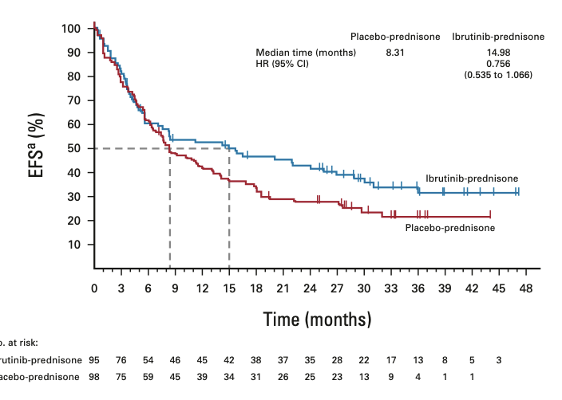
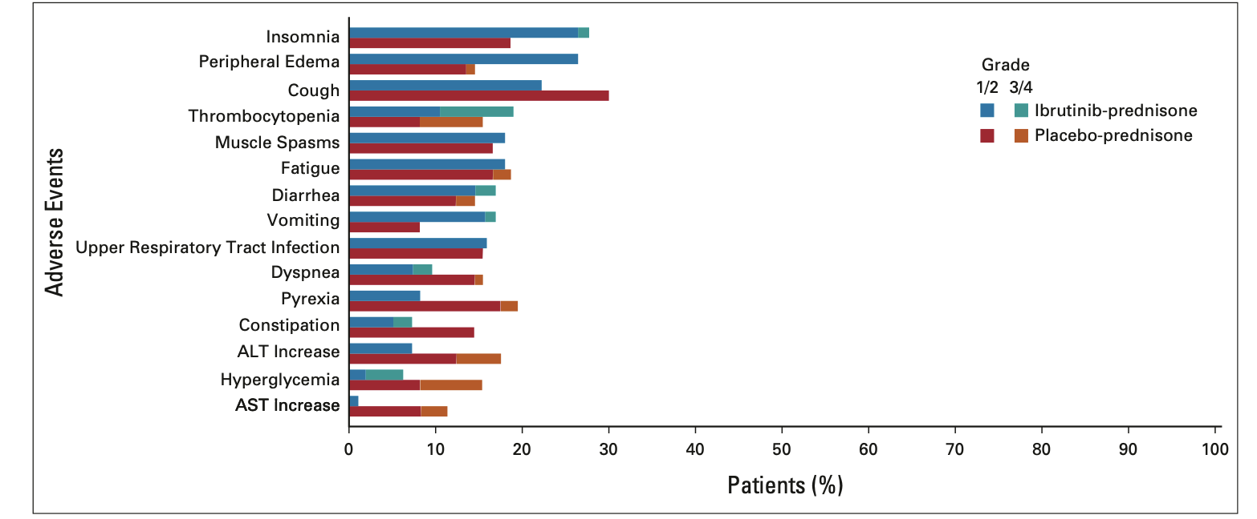
(p = 0.54).
Ciddi advers olaylar (≥3. derece):İbrutinib grubunda %49
Plasebo grubunda %47
Olaysız sağkalım (EFS):
İbrutinib grubunda 15 ay, plasebo grubunda 8 ay (p = 0.11)
Notes:
İntegrate çalışması, ibrutinib'in birinci basamak GC tedavisine entegre edilip edilemeyeceğini test etti.
İbrutinib, cGVHD için onaylı bir tedavi olmasına rağmen, bu çalışma birinci basamak tedavide ek bir fayda sağlamadığını göstermektedir.
Çalışma, steroidlere alternatif tedavilerin gerekliliğini vurgulamaktadır.
Önceki çalışmalardan farklı olarak, plasebo kontrollü bir tasarım kullanılmış ve daha kesin sonuçlar elde edilmiştir.

Slide 16
İlaç | Öneri Derecesi | Kanıt Düzeyi | %25’ten Fazla Görülen Yan Etkiler | Yanıt Oranı | Açıklama
Kortikosteroidler | A | I | Osteoporoz, osteonekroz, diyabet mellitus | %30-50 CR | Ana ilaç; yan etkileri azaltmaya yönelik stratejiler çok önemli
CNI + kortikosteroidler | C-1 | II | Böbrek toksisitesi, hipertansiyon | %30-50 RC | Kortikosteroid kullanımını azaltır, osteonekroz insidansını düşürür
Rituksimab + kortikosteroid/CNI | C-1 | III-1 | Geç dönem enfeksiyon komplikasyonlarında artış | %75 | Randomize veri eksikliği var
Sirolimus + kortikosteroidler | C-1 | II | Hiperkolesterolemi (Carpenter ve ark. 2018), sitopeni | %50 | Randomize bir çalışmada CNI kombinasyonu ile eşdeğer etkinlik gösterdi
MMF + CNI/kortikosteroidler | D | II | Gastrointestinal şikayetler, enfeksiyonlar | - | CNI ve kortikosteroid kombinasyonuna kıyasla etkinlik artışı sağlamaz, malignite nüks riskini artırır
Azatiyoprin | D | II | Sitopeni, enfeksiyon riski | - | Mortaliteyi artırır
Talidomid | D | II | Nörotoksisite, uyku hali, kabızlık | - | Birinci basamak tedavide çok az etkili

Slide 17
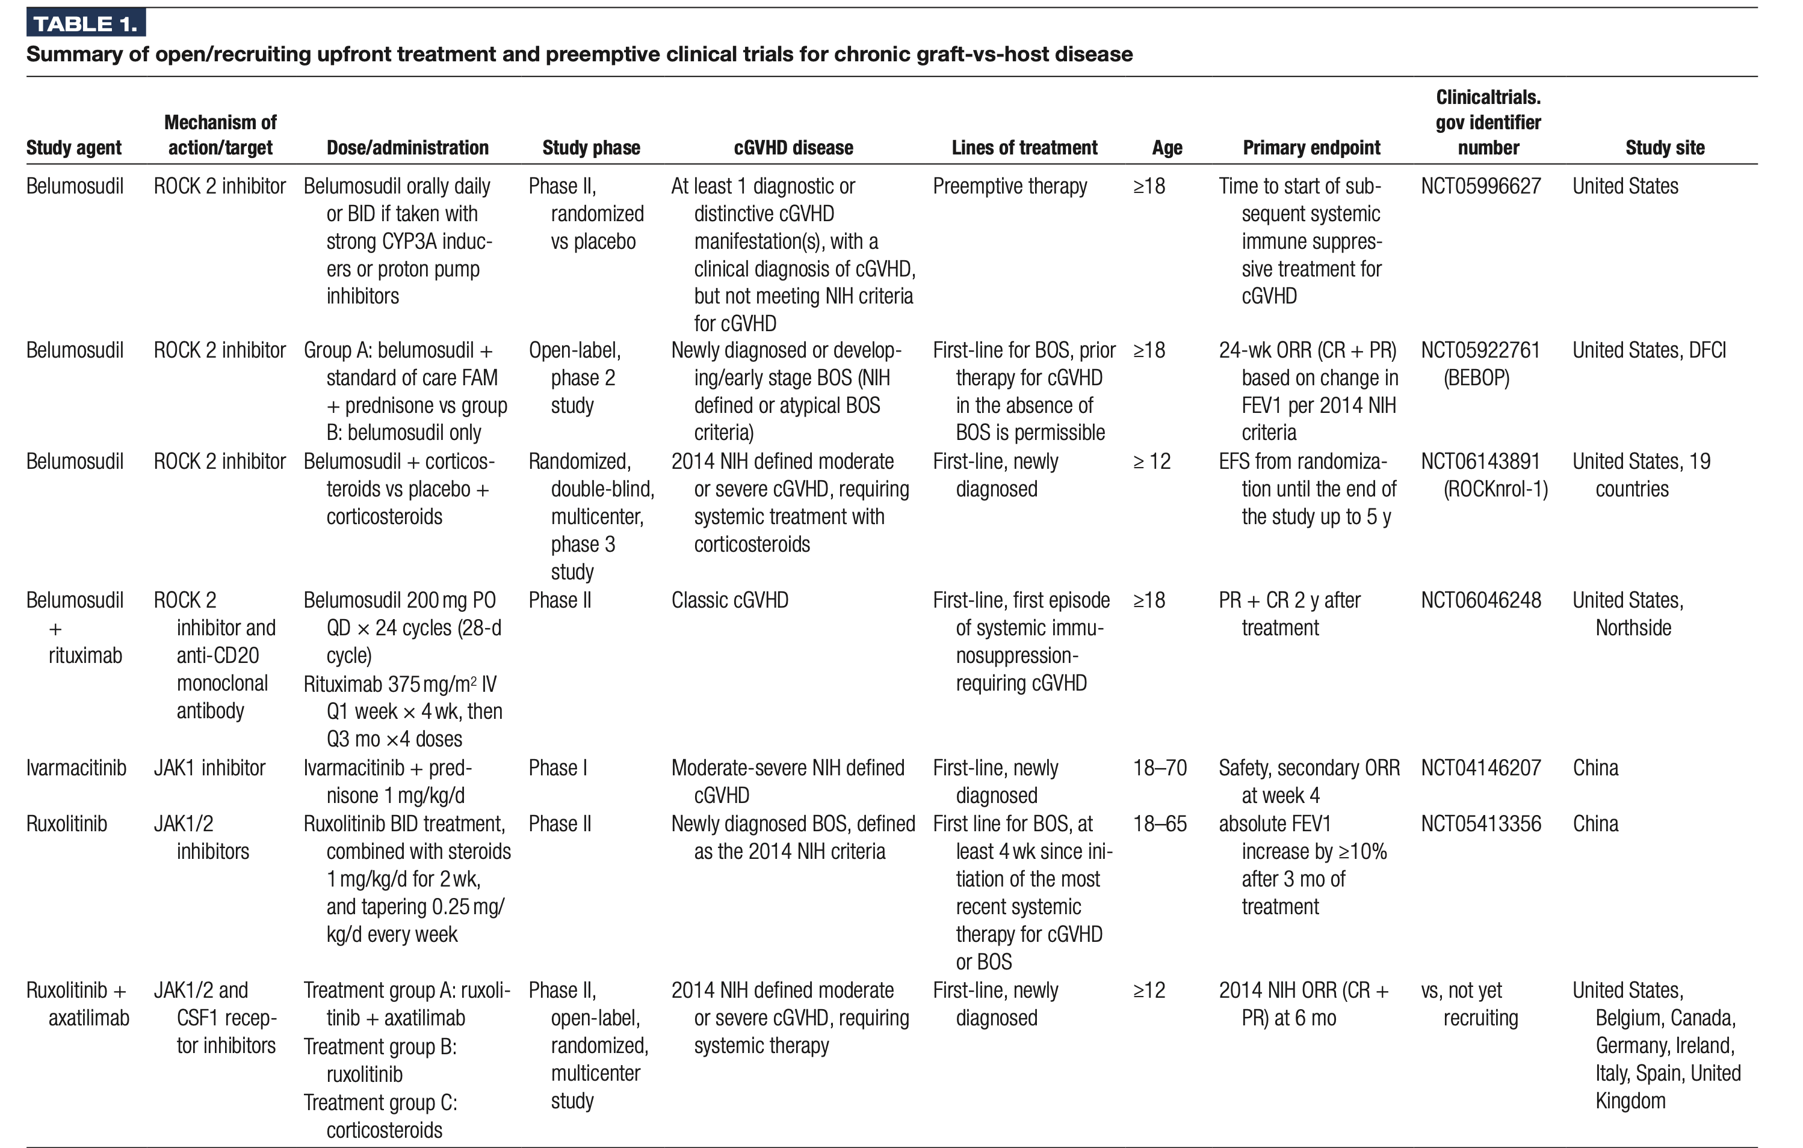
Notes:
Tablo 1, kortikosteroidleri, kombinasyon tedavilerini içeren çeşitli tasarımlarla birinci basamak ortama FDA onaylı ajanları getirmeyi hedefleyen devam eden ön safha cGVHD tedavi denemelerini göstermektedir; bazıları organ-spesifiktir. Ön safha ortamda devam eden denemelerin sonuçlarını büyük bir beklentiyle beklerken, hem kısa hem de uzun vadeli cGVHD sonuçlarını iyileştirmek amacıyla uzun süredir süregelen kortikosteroid ve “herkese uyan tek beden” birinci basamak tedavi yaklaşımlarını sorgulamaya devam etmeliyiz.

Slide 18
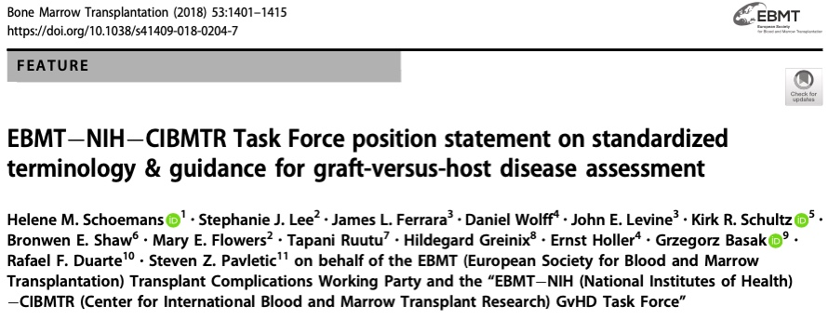
cGVHD’de Steroid Yanıtı | cGVHD’de Steroid Yanıtı
Steroide Refrakterlik veya Direnç | ≥ 1 mg/kg/gün prednizon 1- 2 hafta kullanılmasına rağmen GvHH bulgularında ilerleme olması veya ≥ 0.5 mg/kg/gün prednizon 1-2 ay kullanılmasına rağmen GvHH bulgularının stabil kalması
Steroide Bağımlılık | En az 8 hafta ara ile en az 2 ayrı denemede prednizon dozunun < 0.25 mg/kg/gün’e indirildiğinde kGvHH bulgularının kontrol edilememesi
Steroid İntoleransı | Kortikosteroid kullanımına bağlı olarak kabul edilemez toksisitenin ortaya çıkması

Slide 19
İlk Basamak Tedavi Prednisolone 0.5-1 mg/kg
Lökal Önlemler ve destekleyici tedavi
Yanıt yok
cGVHD
Yanıt var
%50-60
Basamak tedavinin ilk 4 haftasında belirtiler kötüleşirse
8-12 hafta içinde iyileşme olmazsa
Steroid azaltılarak kes

Slide 20
İkinci Basamak Tedavi
cGVHD
RUXOLİTİNİB
IBRUTINIB

Slide 21
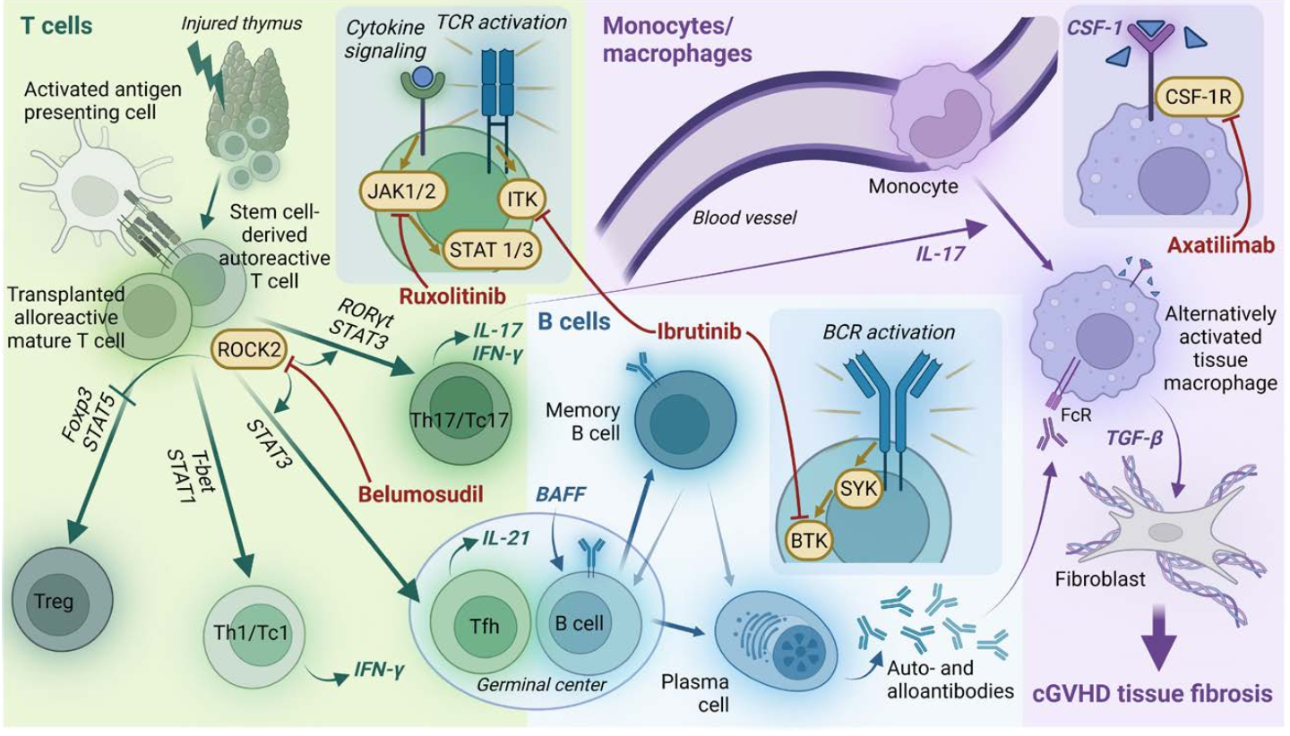
Notes:
Sol üstte, hazırlık rejimi sonrası hasarlanmış timus yer alıyor. Burada negatif seleksiyon bozulur, oto-reaktif T hücreleri periferik dolaşıma kaçar.
Sağ üstte, Th1, Th17, Tfh gibi inflamatuvar T hücrelerinin çoğalması gösterilmiş. Aynı zamanda Treg hücrelerinin sayısı ve işlevi azalır.
Ortada, B hücreleri ve onların antikor üreten plazma hücrelerine dönüşmesi anlatılmış.
En altta, makrofaj diferansiyasyonu ve fibroblastların aktive edilmesi ile fibrozis oluşumu gösterilir.
Kırmızı kutularla işaretlenenler: FDA onaylı tedavi ajanları (ibrutinib, ruxolitinib, belumosudil, axatilimab) ve hangi aşamayı hedefledikleri.

Slide 22
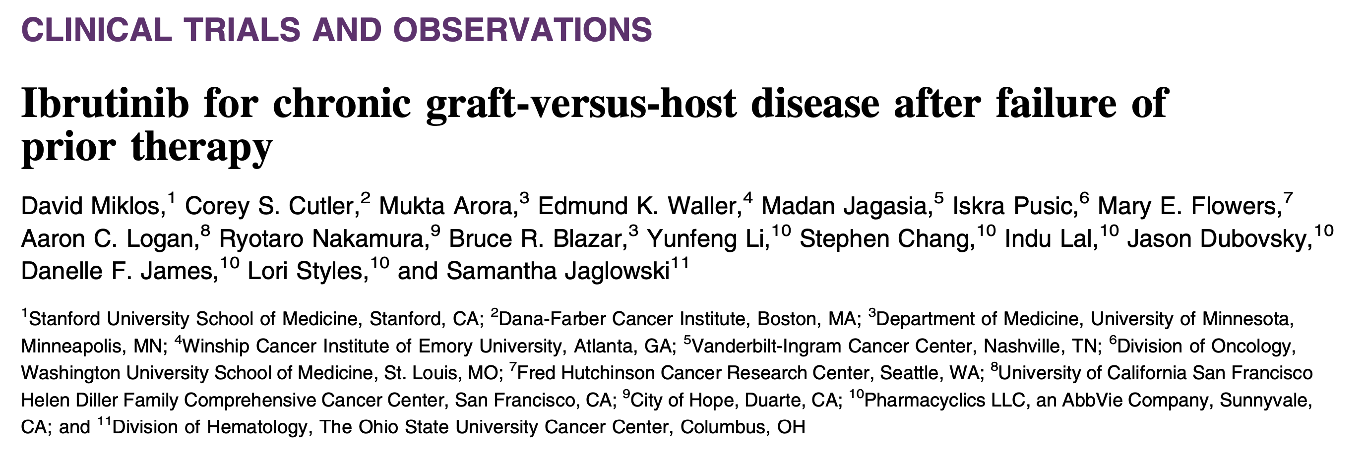
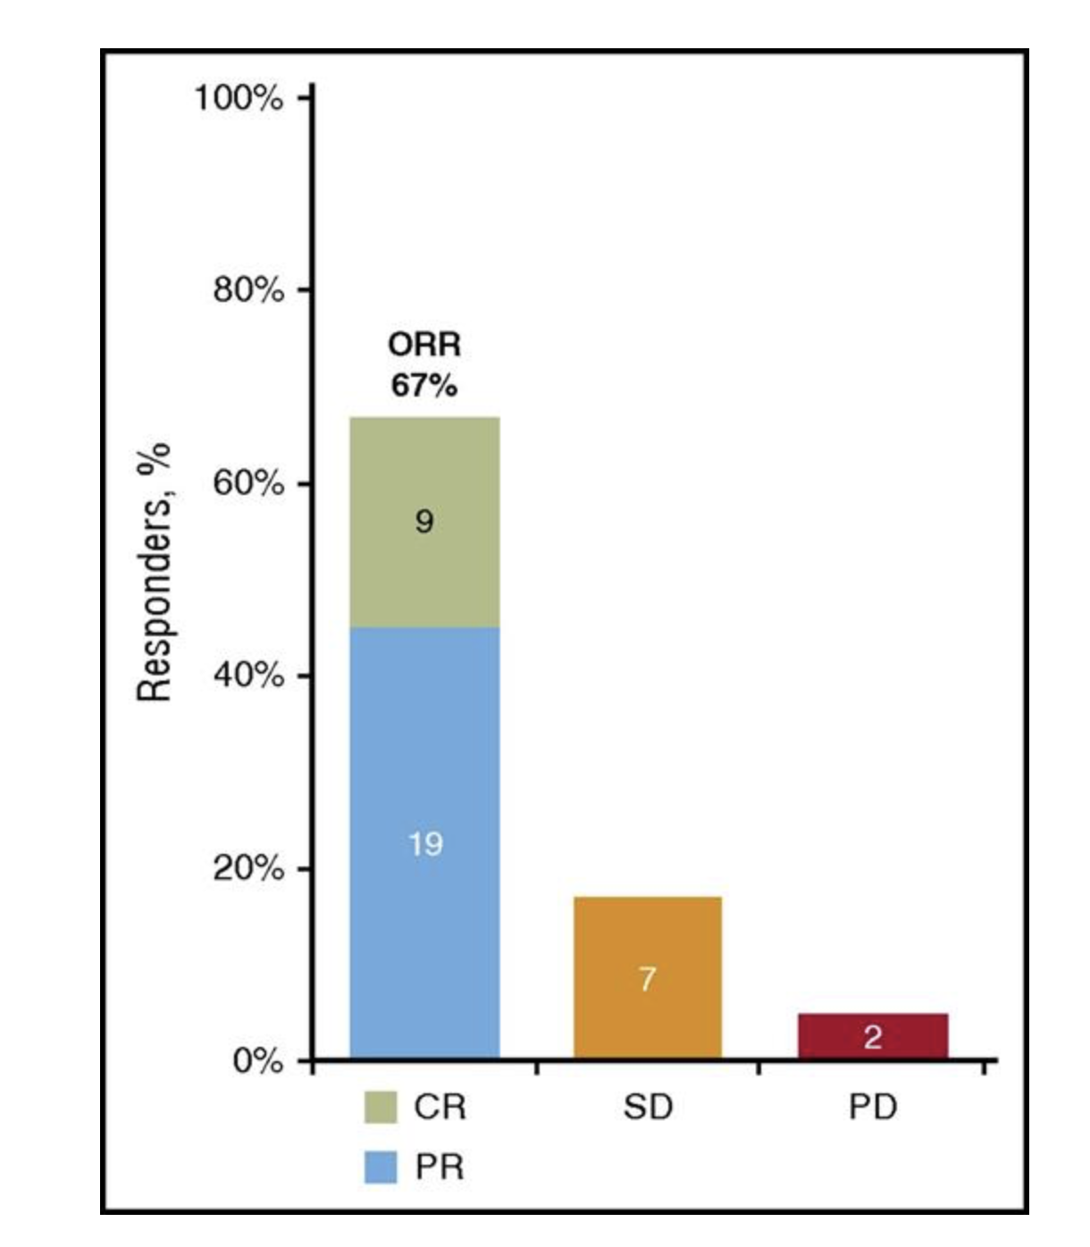
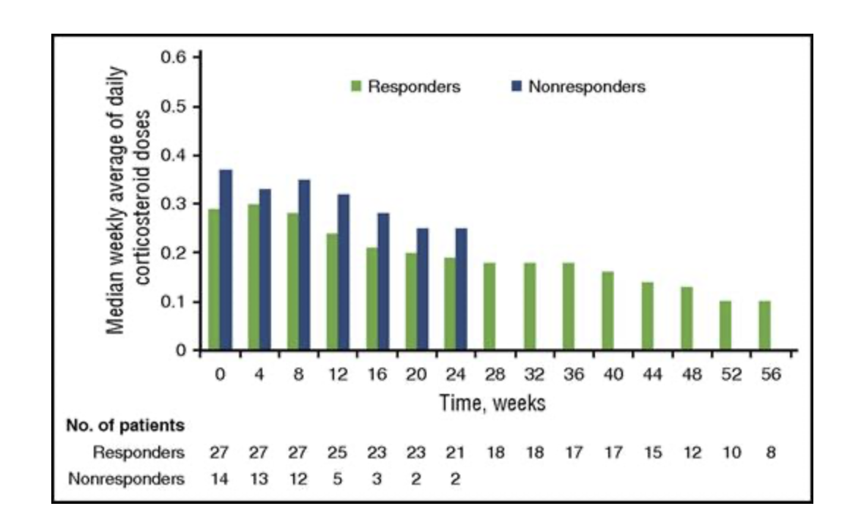
Günde bir kez ağızdan alınan ibrutinib, faz Ib/II çalışmasında (NCT02195869) 420 mg dozunda daha önce 1 ila 3 tedavi almış ,steroid bağımlı/dirençli kronik GVHD (cGVHD) hastalarında test edilmiştir
Ağustos 2017’de ABD’de ibrutinib’in
steroid-refrakter cGVHD tedavisi için onaylandı.
(42 hasta) 13.9 Ay
Primer Sonlanım: 2005 NIH kriterlerine göre yanıt
Genel yanıt oranı (ORR) %67
CR: %21
PR: %45
Yanıt verenlerin yaklaşık %71’i en az 20 hafta boyunca yanıtı sürdürdü.
Notes:
Çalışmaya katılan hastalar daha önce 1 ila 3 tedavi almış, tedaviye dirençli ya da bağımlı hastalığı olan, yani oldukça zor bir hasta grubuydu. Bu nedenle elde edilen sonuçlar daha da dikkat çekici hale geliyor.»
“Bu grafik, ibrutinib tedavisi sonrası hastaların en iyi yanıtlarını gösteriyor. %21 tam, %45 kısmi yanıt oranı elde edilmiş. Toplamda %67'lik bir genel yanıt oranı var. Bu, daha önce tedaviye dirençli hastalar için oldukça etkileyici bir sonuç. Ayrıca bu yanıtların büyük kısmı kalıcıydı. Bu veriler, ibrutinib’in yalnızca etkili değil, aynı zamanda klinik olarak anlamlı fayda sağladığını ortaya koyuyor.”
Bu grafik, ibrutinib'in kortikosteroid ihtiyacını nasıl azalttığını gösteriyor. Özellikle yanıt veren hastalarda ciddi doz düşüşleri görülmüş. Bu, tedavinin yalnızca etkili değil, aynı zamanda steroidlere bağlı yan etkileri azaltma potansiyeline sahip olduğunu gösteriyor. 5 hasta tamamen steroidi bırakabilmiş.”

Slide 23
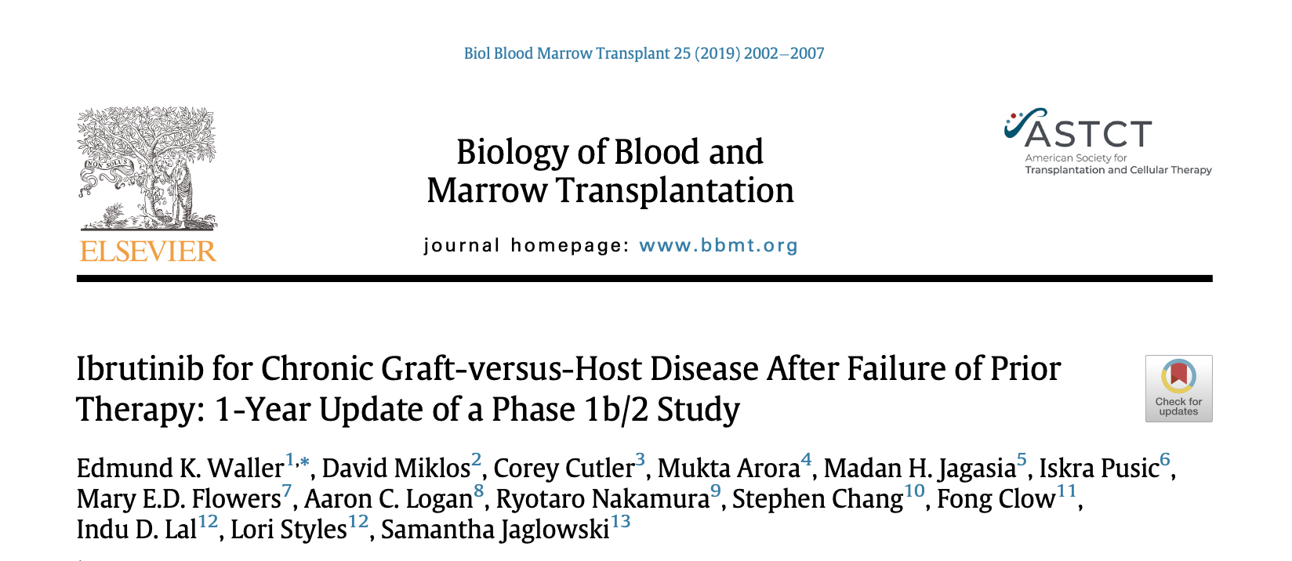
Takip süresi 26 ay (0.53–36.7)
ORR: %69 (CR: %31, PR:%38)
8 hasta kortikosteroid tedavisini bıraktı.
Lee cGVHD semptom skorunda anlamlı düşüş: Yanıt verenlerin %59’unda
Her iki çalışma, ibrutinib’in cGVHD tedavisinde anlamlı klinik fayda sağladığını ve steroid ihtiyacını azaltabildiğini göstermektedir.
Notes:
Miklos’un çalışması, FDA onayının temelini oluştururken; Waller çalışması, uzun süreli kullanımın sürdürülebilirlik ve güvenlik açısından avantajlarını ortaya koymaktadır.

Slide 24
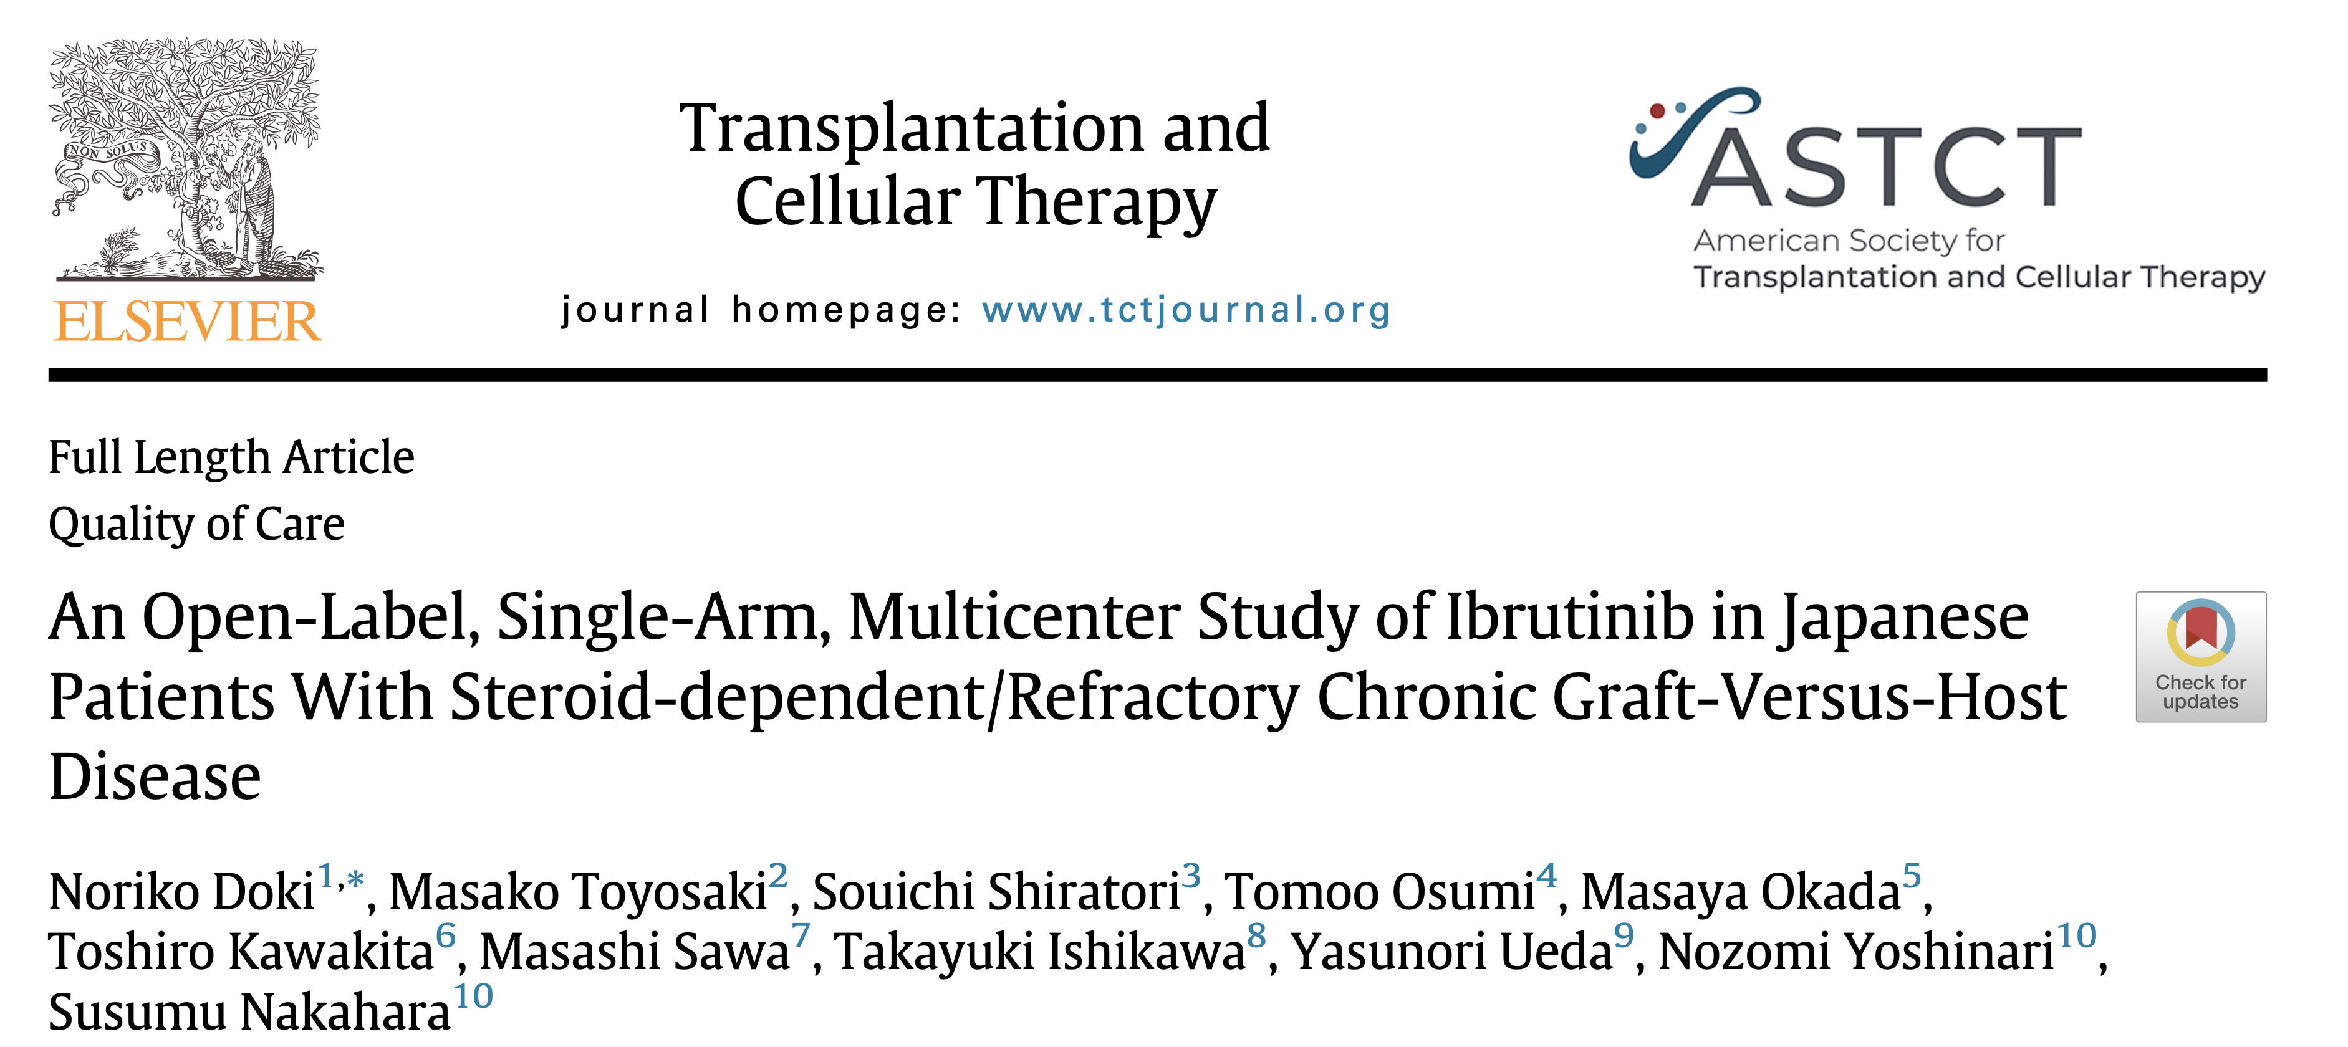
Faz 2 Japon çalışması
19 hasta %52.6 hasta steroid bağımlı/%47.4 dirençli
ORR %73.7
Daha küçük örneklemli olmasına rağmen hem etkinlik hem güvenlik açısından Miklos’un ve Waller’in bulgularını destekler niteliktedir.

Slide 25
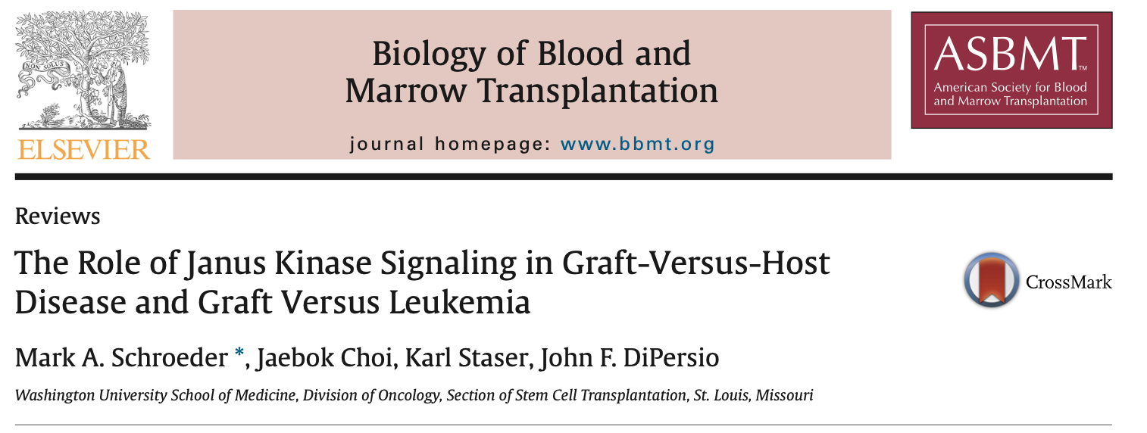
Kronik GVHD (cGVHD) ve JAK Sinyalizasyonu
JAK inhibitörleri, hem preklinik hem de klinik çalışmalarda GVHD tedavisinde umut vaat etmektedir
Notes:
JAK1/JAK2 sinyal yolakları Treg gelişimini ve proliferasyonunu düzenleyerek bu sürece müdahale edebilir.
Doku fibrozisi: Kronik GVHD, akciğer, karaciğer ve cilt fibrozisi ile karakterizedir. Bu süreçte TGFβ salgılayan makrofajlar ve B hücreleri önemli rol oynar. JAK sinyal yolunun inhibisyonu bu fibrotik süreçleri baskılayabilir.
JAK İnhibitörlerinin Klinik Etkinliği
.
Ruxolitinib: Kortikosteroidlere dirençli akut ve kronik GVHD’de etkili bulunmuştur.
Diğer JAK inhibitörleri (Itacitinib, Tofacitinib): GVHD’nin çeşitli aşamalarında test edilmekte olup olumlu sonuçlar göstermektedir.

Slide 26
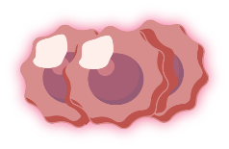
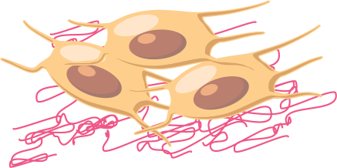
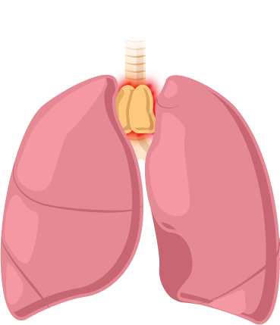
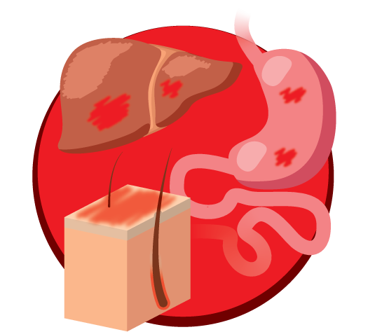
JAK inhibitörleri, GVHD'yi baskılamada etkili olurken, GVL etkisini koruyabilir, bu da onları alloHCT sonrası önemli bir tedavi seçeneği haline getirmektedir.
Faz 1: Hücre Hasarı
Faz 2: Kronik enflamasyon
Faz 3: Organ Hasarı ve Fibrozis
Donör kaynaklı lenfositlerin doğal immün hücre aracılı aktivasyonu
Epitel hücre hasarı
JAK/STAT sinyal iletimi
NK hücresi
Aktive olan
T hücresi
Hazırlık rejimi ve/veya aGVHD'yi takiben hücre hasarı, proenflamatuar sitokin üretiminde artışa yol açar
Skleroza yol açan fibroblast aktivasyonu ve ECM kollajen birikimi
TGF-ß
B hücresi
Donör
Fibroblastlar
JAK/STAT sinyal iletimi
Timüs
Timüs yaralanması ve bozulmuş timik fonksiyon
Kolajen
Plazma Hücreleri
JAK/STAT sinyal iletimi
Doğal immün hücrelerin aktivasyonu
JAK/STAT sinyal iletimi
İmmünoglobulin
T hücresi
Makrofaj
JAK/STAT sinyal iletimi
Nötrofil
Azalan Treg hücre popülasyonu, daha şiddetli cGVHD'ye yol açar
Monosit
Treg hücreleri
Dendritik hücre
Treg hücreleri
Organ hasarına ve fibrozise yol açan immünoglobulin ve kollajen birikimi
aGVHD, akut greft-versus-host hastalığı; cGVHD, kronik greft-versus-host hastalığı; ECM, ekstraselüler matris; JAK, Janus kinaz; NK, doğal öldürücü; STAT, sinyal transdüser ve transkripsiyon aktivatörü; TGF-ß, dönüştürücü büyüme faktörü beta; Treg, düzenleyici T hücresi.
1. Schroeder MA, DiPersio JF. Dis Model Mech. 2011;4(3):318-333. Zeiser R, Blazar B. N Engl J Med. 2017;377(26):2565-2579.

Slide 27
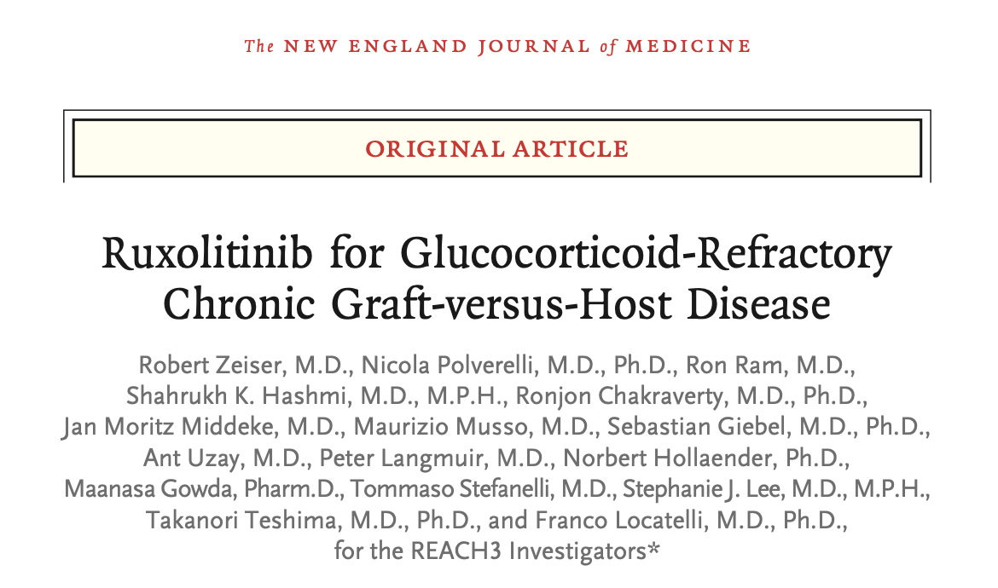
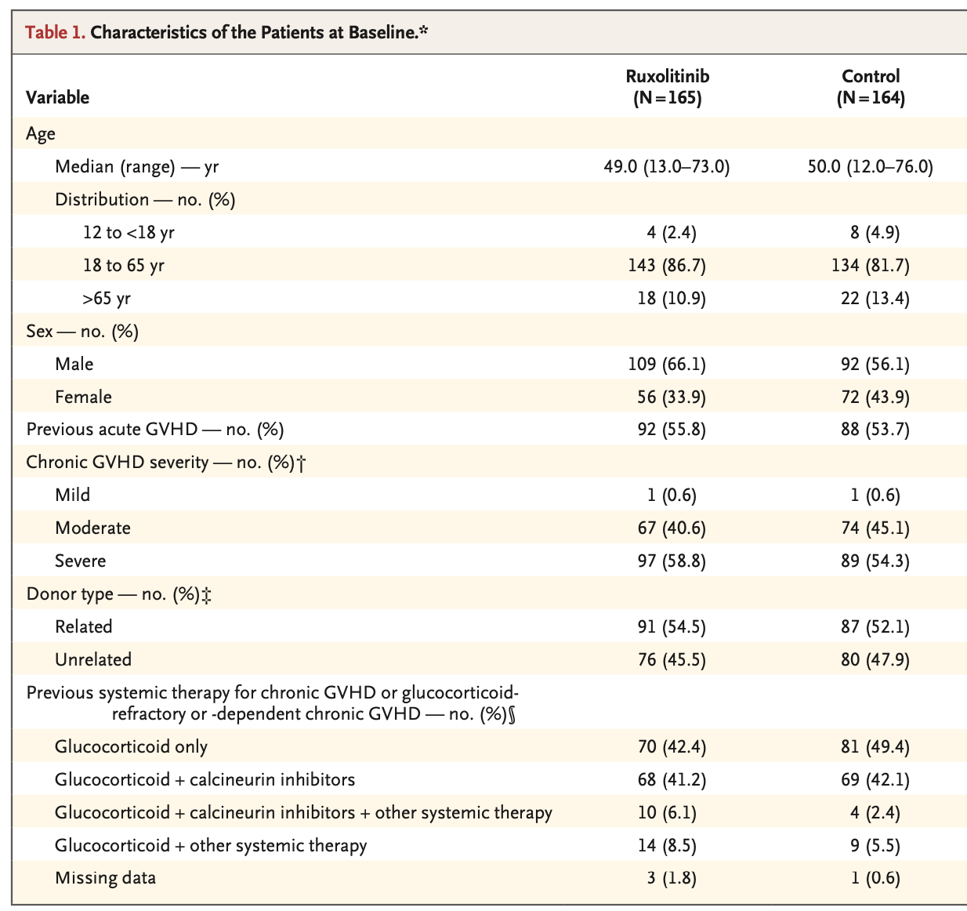
Amaç: Ruxolitinib’in standart ikinci basamak tedavi seçenekleriyle karşılaştırıldığında etkinliği ve güvenliğini değerlendirmektir.
Notes:
Standart tedavi olarak sistemik glukokortikoidler kullanılmaktadır; ancak hastaların %50’sinde glukokortikoidlere karşı direnç gelişmekte veya bağımlılık ortaya çıkmaktadır.
Glukokortikoid-refrakter (dirençli) veya bağımlı kronik GVHD hastalarında ikinci basamak tedavi seçenekleri net değildir ve etkili bir alternatif tedavi arayışı sürmektedir.
Ruxolitinib, Janus Kinaz (JAK1–JAK2) inhibitörü olup, inflamatuvar yolları baskılayarak GVHD tedavisinde umut vaat eden bir ajan olarak görülmektedir.

Slide 28
Faz 3, çok merkezli, açık etiketli, randomize kontrollü bir çalışma
RUX 10 mg BID
Steroidler ± CNI (n=165)
RUX 10 mg BID
Steroidler ± CNI
Toplam 329 hasta
165 hasta Ruxolitinib
164 hasta kontrol grubu
RUX'a çapraz geçişe izin verilir
(C7D1'de veya sonrasında)ª
BAT
Steroidler ± CNI (n=164)
BAT
Steroidler ± CNI
Uzatma periyodu
(Tedavi kesilmişse,
sağkalım takibine girilir)
Güvenlilik takibi
(+30 gün)
12 yaş ve üzeri, orta veya şiddetli glukokortikoid-refrakter veya bağımlı kronik GVHD tanısı almış hastalar
Birincil etkililik periyodu
1. GÜN
(C1D1)
156. HAFTA
(EOT)
24. HAFTA
(C7D1)
ORR (Tam Yanıt veya kısmı Yanıt)
Notes:
Standart tedavi olarak sistemik glukokortikoidler kullanılmaktadır; ancak hastaların %50’sinde glukokortikoidlere karşı direnç gelişmekte veya bağımlılık ortaya çıkmaktadır.
Glukokortikoid-refrakter (dirençli) veya bağımlı kronik GVHD hastalarında ikinci basamak tedavi seçenekleri net değildir ve etkili bir alternatif tedavi arayışı sürmektedir.
Ruxolitinib, Janus Kinaz (JAK1–JAK2) inhibitörü olup, inflamatuvar yolları baskılayarak GVHD tedavisinde umut vaat eden bir ajan olarak görülmektedir.

Slide 29
Mevcut en iyi tedavi
ECP
(n=55)
MMF
(n=35)
İbrutinib
(n=27)
MTX
(n=10)
İmatinib
(n=8)
Sirolimus
(n=7)
Rituximab
(n=6)
Everolimus
(n=5)
İnfliksimab
(n=5)
Pentostatin
(n=0)
Hastaların çoğu başlangıçta ECP, MMF ve ibrutinib ile tedavi edildi
BAT hastalarının %80,4'ü 1 BAT ile, %17,7'si 2 farklı BAT ile ve %1,9'u >2 farklı BAT ile tedavi edilmiştir
BAT, mevcut en iyi tedavi; ECP, ekstrakorporeal fotoferez; MMF, mikofenolat mofetil, MSC, mezenkimal stromal hücreler; MTX, düşük doz metotreksat.
Zeiser R, et al. N Engl J Med. 2021;385(3)228-238.

Slide 30
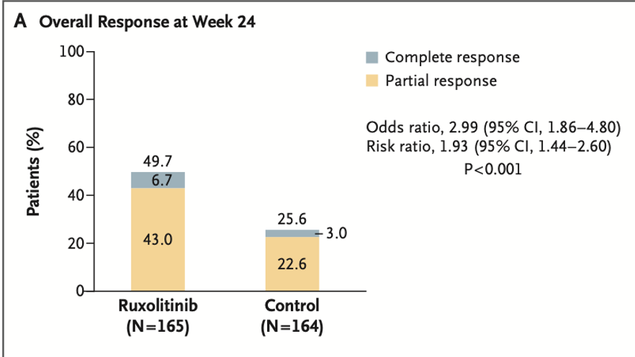
Ruksolitinib, SR/D Kronik GVHD'li Hastalarda BAT'ye Kıyasla Anlamlı Düzeyde Daha Yüksek Bir TOPLAM Yanıt Oranı Sağlamıştır
Birincil Sonlanım Noktası: 24. Haftadaki Toplam Yanıt
Ruksolitinib
BAT
CR, %3.0
CR, %6.7
PR, %22.6
PR, %43.0
(n=165)
(n=164)
BAT, mevcut en iyi tedavi; CR, tam yanıt; GVHD, greft-versus-host hastalığı; OR, olasılık oranı, ORR, toplam yanıt oranı; PR, kısmi yanıt; RR, risk oranı; RUX, ruksolitinib
ª Ara analizde etkililik sınırı aşıldığı için, birincil analizdeki tanımlayıcı P değeri (N=196; ORR, RUX ile %50.5 ve BAT ile %26.3’tür; P=0.0003). Tek yanlı P değeri, OR ve %95 CI, orta şiddetli ve şiddetli cGVHD grupları içeren gruplandırılmış bir Cochran-Mantel-Haenszel testi kullanılarak hesaplanmıştır.
Zeiser R, et al. N Engl J Med. 2021;385(3):228-238.
Notes:
"Bu grafik, tedaviye yanıt açısından ruxolitinib’in kontrol grubuna üstünlüğünü göstermektedir.
24 hafta sonunda hastaların yaklaşık yarısı ruxolitinib ile yanıt alırken, kontrol grubunda bu oran %25 civarındadır.
Bu, ruxolitinib’in glukokortikoid-refrakter GVHD için güçlü bir tedavi seçeneği olduğunu desteklemektedir."

Slide 31
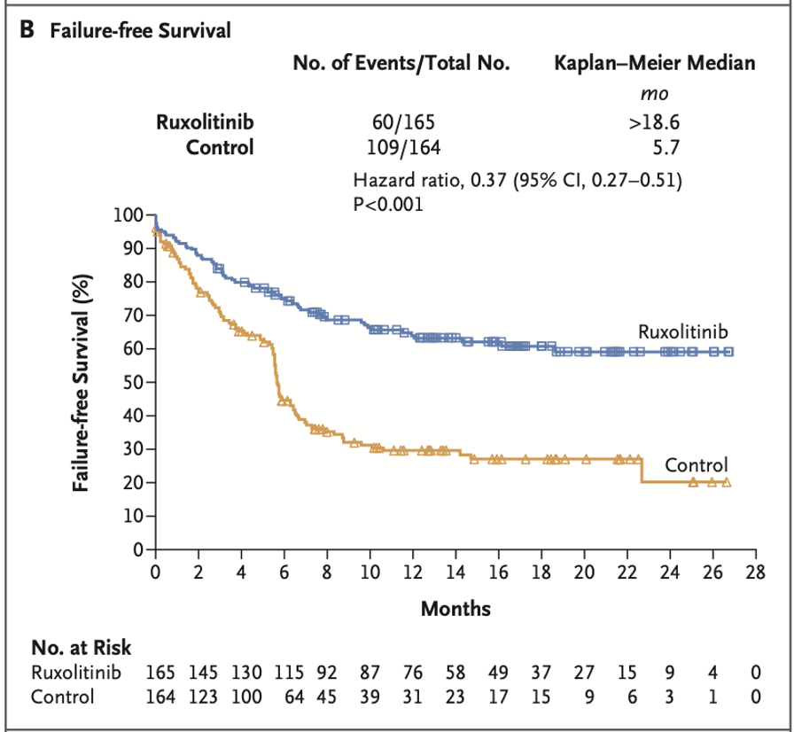
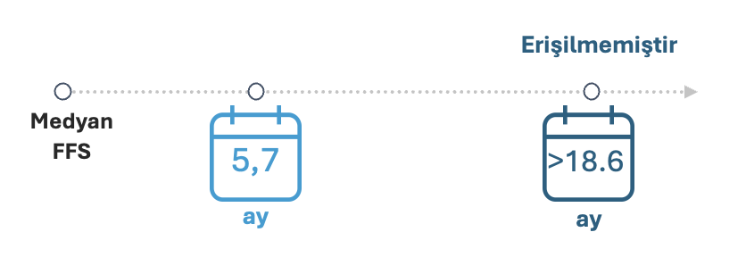
Tedavi Başarısızlığı Olmaksızın Daha Uzun Sağkalım
Tedavi başarısızlığı olmaksızın medyan sağkalım BAT kolunda 5.7 aydır, ancak RUX kolunda ulaşılamamıştır
BAT, mevcut en iyi tedavi; cGVHD, kronik greft-versus-host hastalığı; FFS, tedavi başarısızlığı olmaksızın sağkalım; HR, risk oranı; RUX, ruksolitinib
ªAltta yatan hastalığın nüksüne, cGVHD’ye yönelik yeni sistemik tedavinin başlamasına veya ölüme (hangisi daha erkense) kadar geçen süre olarak tanımlanır. ^{b} Ara analizde etkililik sınırı aşıldığı için, birincil analizdeki (yalnızca ABD dışı test dizisi) tanımlayıcı P değeri (N=196, risk oranı, 0.315 [%95 CI, 0.205-0.486], P<0.0001). ABD test dizisi için, hipotez, genel hiyerarşik test prosedürünün ardından birincil analizde yeniden test edilmiştir.
Zeiser R, et al. N Engl J Med. 2021;385(3):228-238.
Notes:
Bu Kaplan-Meier eğrisi, hastalık ilerlemesi veya tedavi başarısızlığı olmadan geçen süreyi göstermektedir.
Ruxolitinib alan hastalar, kontrol grubuna kıyasla 3 kata kadar daha uzun süre stabil kalmıştır.
Bu da ruxolitinib’in sadece kısa vadeli bir etki sağlamadığını, aynı zamanda uzun vadede hastalığın kontrolünü sağladığını göstermektedir."

Slide 32
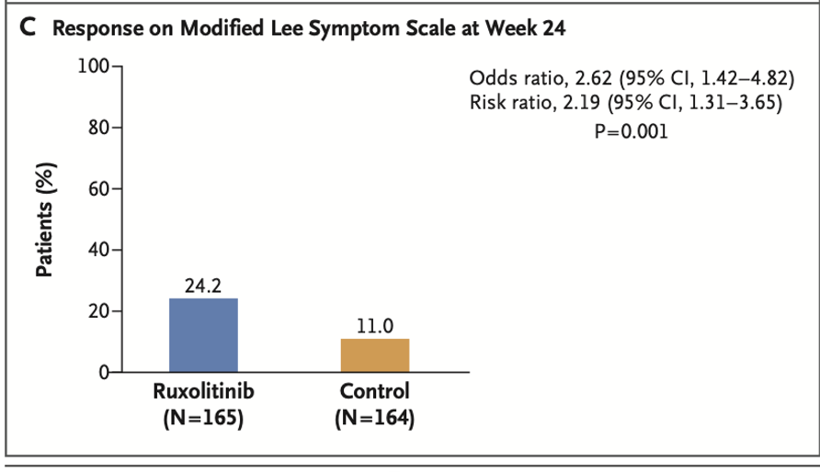
Ruksolitinib, BAT’ye Kıyasla Daha Fazla Semptom İyileşmesi
24. Haftada mLSS Yanıt Oranı ^{1,a}
Ruksolitinib
BAT
n=165
n=164
SR/D cGVHD Hastalarında Zaman İçinde Ortalama Toplam Semptom Skoru^{2,c}
22.5
20.0
Ortalama Toplam Semptom Skoru
17.5
15.0
RUX
12.5
BAT
Başlangıç
4. Hafta
8. Hafta
12. Hafta
16. Hafta
20. Hafta
24. Hafta
OR, 2.62 (%95 CI, 1.42-4.82) RR, 2.19 (%95 CI, 1.31-3.65) P=0.001^{b}
RUX
149
126
117
114
111
104
92
BAT
141
107
113
106
98
92
87
Ruksolitinib ile tedavi edilen hastalarda, BAT ile tedavi edilen hastalara kıyasla mLSS (temel ikincil sonlanım noktası) ile ölçülen daha yüksek bir semptom yanıt oranı görülmüştür¹
Semptom yükündeki azalma hızlı ve uzun süreli olmuştur²
BAT, mevcut en iyi tedavi; mLSS, modifiye Lee Semptom Ölçeği; OR, olasılık oranı; RR, risk oranı; RUX, ruksolitinib.
ª mLSS yanıtı, toplam semptom skorunda başlangıca göre ≥7 puanlık bir azalma olarak tanımlanmıştır. ^{b} Birincil analizde istatistiksel olarak anlamlı. Ara analizde (N=196), BAT alanlara kıyasla RUX alan hastalarda, sayısal olarak daha yüksek ancak anlamlı derecede daha yüksek olmayan bir mLSS yanıt oranı görülmüştür (%8.1'e karşı %19.6; OR, 2.80; P=0.0151).^{c} Her zaman noktasında verileri mevcut olan hastalar için ortalama toplam semptom skorları gösterilmiştir.
1. Zeiser R, et al. N Engl J Med. 2021;385(3):228-238. 2. Lee SJ, et al. ASH 2021. Abstract 3909.
Notes:
Ruxolitinib alan hastaların %24.2’sinde semptom skoru en az 7 puan düştü.
"GVHD’nin hastalar üzerindeki en büyük etkilerinden biri yaşam kalitesini düşürmesidir.
Bu grafik, ruxolitinib’in hastalık semptomlarını önemli ölçüde azalttığını gösteriyor.
Özellikle cilt, bağırsak ve akciğer tutulumuna bağlı semptomların iyileşmesinde belirgin bir fark yaratmaktadır."

Slide 33
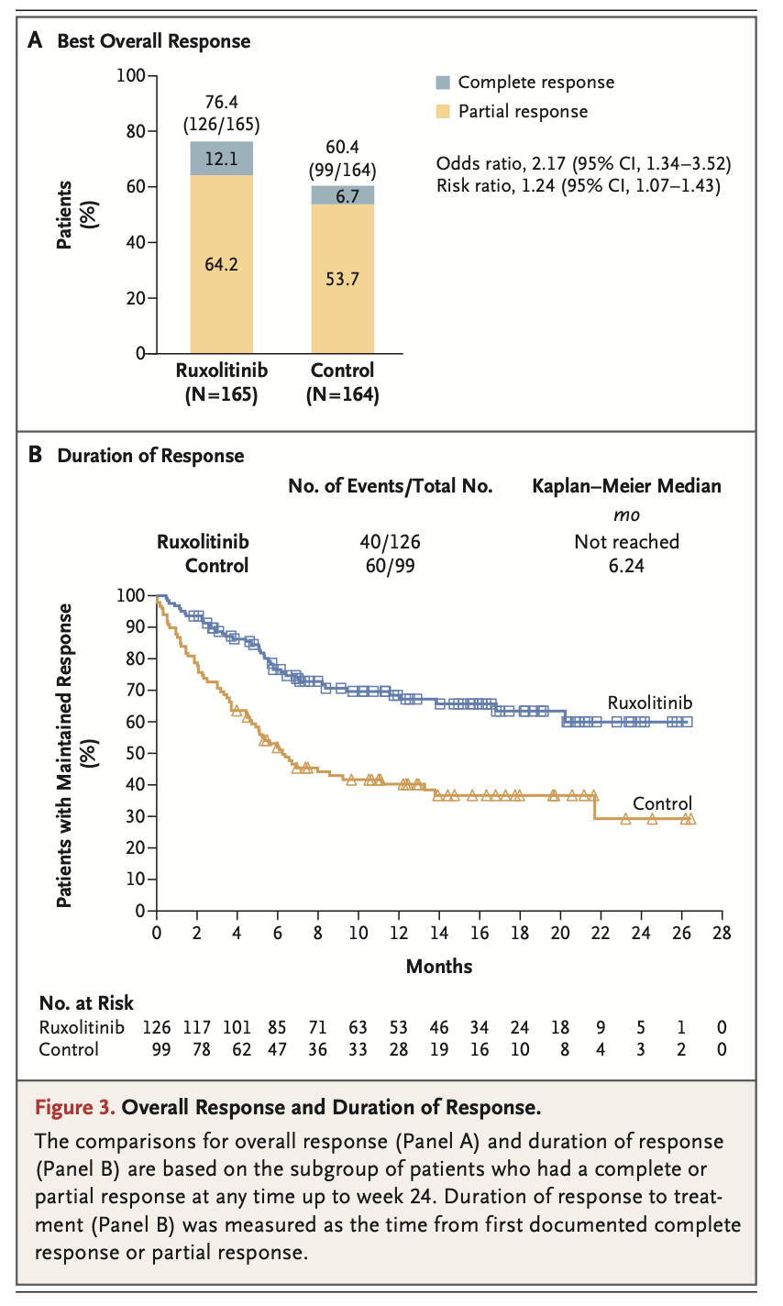
En iyi toplam yanıtın medyan süresi BAT kolunda 6.24 aydır, ancak RUX kolunda ulaşılamamıştır
Medyan yanıt süresi
BAT
RUX
RUX
6,24
Ulaşılmamıştır
ay
Hastaların yanıtı 12. ayda devam ettirme olasılığı
%68.5
%40.3
Notes:
🔹 Şekil 3: En İyi Genel Yanıt ve Yanıt Süresi
Ruxolitinib grubunda en iyi genel yanıt oranı %76.4, kontrol grubunda %60.4.
12 ay boyunca yanıtını sürdüren hasta oranı ruxolitinib grubunda %68.5, kontrol grubunda %40.3.
Ruxolitinib sadece yanıt sağlamakla kalmıyor, aynı zamanda yanıtı daha uzun süre devam ettiriyor.
"Burada önemli olan, sadece yanıt oranları değil, aynı zamanda yanıtın ne kadar sürdüğüdür.
Ruxolitinib alan hastaların %76’sı 24 haftada yanıt alırken, bu yanıtın büyük bir kısmı uzun süreli devam etmiştir.
Bu, hastalık kontrolünün daha kalıcı olabileceğini gösteriyor."

Slide 34
GÜVENLİK SONUÇLARI
Ruxolitinib ile bazı hematolojik yan etkiler daha sık görülmüştür:
Trombositopeni (%15.2, kontrol grubunda %10.1)
Anemi (%12.7, kontrol grubunda %7.6)
Nötropeni (%8.5, kontrol grubunda %3.8)
Sitomegalovirüs (CMV) enfeksiyonları ve reaktivasyonları:
Her iki grupta da benzer oranlarda görülmüştür (yaklaşık %5.5).
İlaçla ilişkili ciddi advers olaylar:
Pnömoni, en sık görülen ciddi enfeksiyon olup ruxolitinib grubunda %4.8, kontrol grubunda %1.3 oranında görülmüştür.
Ölüm oranları:
Ruxolitinib Grubu: %18.8
Kontrol Grubu: %16.5
Notes:
Ruxolitinib grubunda %16.4 hastada ciddi advers olay nedeniyle tedavi kesilmiştir.
Kontrol grubunda ise bu oran %7.0’dir.

Slide 35
Ruxolitinib, kortikosteroidlere dirençli veya bağımlı kronik GVHD tedavisinde etkin bir ikinci basamak tedavi seçeneğidir.
Tedavi başarısı, semptom kontrolü ve sağkalım açısından ruxolitinib, standart ikinci basamak tedavilerden üstün bulunmuştur.
Tedaviye bağlı hematolojik yan etkiler (trombositopeni, anemi) daha sık görülse de, çoğu yönetilebilir durumdadır.
İnfeksiyon riski nedeniyle dikkatli hasta takibi ve profilaktik önlemler önerilmektedir.
Notes:
Çalışmanın Eksiklikleri ve Eleştiriler
Açık etiketli olması: Hastalar ve araştırmacılar hangi tedavi grubunda olduklarını bilmektedir, bu da yanlılık oluşturabilir.
Uzun vadeli sağkalım sonuçları henüz olgunlaşmamıştır: Daha fazla takip süresi gereklidir.
Ruxolitinib’in diğer JAK inhibitörleriyle karşılaştırılması yapılmamıştır.
Tedavi bırakma oranları yüksektir: Özellikle kontrol grubunda %74.4 hasta tedaviyi bırakmıştır.

Slide 36
ONAY
Bu sonuçlara dayanarak, Eylül 2021'de FDA ve Mayıs 2022'de EMA, 12 yaş ve üzeri yetişkin ve pediatrik hastalarda 1 veya 2 sistemik tedavi hattının başarısızlığından sonra kronik graft-versus-host hastalığı (cGVHD) tedavisi için günde iki kez 10 mg ruxolitinib kullanımını onayladı.

Slide 37
RUXOLİTİNİB
İBRUTİNİB
REACH3
FazIb/II
DAHA FAZLA KANIT
BAT KOLU İBRUTİNİB İÇERİR
ikinci basamak cGVHD tedavisinde öncelikli olarak ruxolitinib’in tercih edilmesini destekleyebilir.

Slide 38
İkinci Basamak Tedavi
cGVHD
RUXOLİTİNİB
IBRUTINIB
4 hafta içinde yanıt yoksa
3. Basamak tedavi
Belumosidil
Axalitimab
ECP
MMF
mTOR inh

Slide 39
ROCK Nedir?
Belumosudil, Rho-associated coiled-coil-containing protein kinase 2 (ROCK2) üzerine etkili, seçici bir oral bir inhibitör.
ROCK, "Rho-associated protein kinase" ROCK (Rho-associated coiled-coil containing kinase)
ROCK'ın iki tipi vardır:
ROCK1:
ROCK2:
ROCK2, fibrotik süreçleri yöneten ve bağışıklık sistemini etkileyen birçok yolu düzenleyen bir proteindir.
Fibroblast aktivasyonu ve profibrotik genlerin transkripsiyonunu yönetir.
ROCK2 sinyali IL21 ve IL17 gibi proinflamtuar sitokinlerin düzenlenmesinde kritik bir rol oynar ve bu sitokinler cGVHD patogenezinde merkezi bir rol alır.
Notes:
Proinflamatuar Th17 hücrelerini baskılar (STAT3), Treg hücrelerini artırır (STAT5), böylece bağışıklık dengesini yeniden kurar.
Fibrotik yolları baskılar.

Slide 40
ROCK2 inhibitörü olan belumosudil (KD025)'in, tedaviye dirençli cGVHD olan hastalardaki güvenlik ve etkinliğini değerlendiren bir faz IIa, açık etiketli, doz belirleme klinik çalışması.
54 hasta (1-3 önceki sistemik tedavi almış)
%78’i şiddetli cGVHD’ye sahip
%73’ü son tedavisine dirençli
%50’sinde ≥4 organ tutulumu var
3 farklı doz grubu:
200 mg günde 1 defa
200 mg günde 2 defa
400 mg günde 1 defa
Belumosudil, hastalık ilerlemesi veya tolere edilemez yan etki görülene kadar
Genel yanıt oranı (ORR): %65
Yanıt süresi: Ortanca 35 hafta
Yan etkiler: İyi tolere edildi; düşük sitopeni oranı, CMV enfeksiyonu riski artmadı
Kortikosteroid (CS) kullanımı:
%67'si doz azalttı
%19'u tamamen kesti
Yaşam kalitesinde (LSS ile ölçülen) iyileşme: %50
2 yıllık genel sağkalım oranı: %82
12 aylık tedavi başarısızlığı olmadan sağkalım ( FFS): %47
Notes:
Belumosudil, hastalık ilerlemesi veya tolere edilemez yan etki görülene kadar verildi.

Slide 41
Tedaviye dirençli cGVHD hastalarında klinik olarak anlamlı yanıtlar
Yaşam kalitesinde artış
Steroid ihtiyacında azalma ve düşük toksisite
FDA, sistemik tedaviye yanıt vermeyen ≥2 basamak cGVHD hastaları için 200 mg/günlük belumosudil’i "çığır açan tedavi" olarak belirledi.
Notes:
Bu veriler doğrultusunda
FDA, çalışmanın sonuçları nedeniyle ilacı Breakthrough Therapy Designation kapsamına almıştır.

Slide 42
Belumosudil’in güvenliği ve etkinliğini değerlendiren çok merkezli, açık etiketli, randomize Faz II çalışma

Slide 43
132 hasta, günde tek doz (200 mg, qd, n = 66) veya günde iki kez (200 mg, bid, n = 66) olmak üzere iki gruba ayrıldı.
Hastalar, daha önce 2-5 sistemik tedavi almış ve kalıcı cGVHD’si nedeniyle tedavi gerektiren ≥12 yaşındaki hastalar
Çalışma, Ekim 2018 - Ağustos 2019 arasında ABD'deki 28 merkezde yürütüldü
Ortalama tedavi süresi 11.8 ay olarak bildirildi.
Birincil hedef, genel yanıt oranı (ORR)
Yanıt süresi (DOR), Lee Semptom Skoru (LSS), Tedavi Başarısızlığı Olmaksızın sağkalım (FFS), Steroid doz azaltımı

Slide 44
Belumosudil alan hastalar istatistiksel olarak anlamlı ORR elde etti.
Günde tek doz (qd) ORR: %73 (%95 GA: %60–%83, p < 0.0001)
Günde iki doz (bid) ORR: %77 (%95 GA: %65–%85, p < 0.0001)
Medyan yanıt süresi: 4 hafta

Slide 45
12. Ayda FFS %58
Tüm hasta gruplarında ve fibrotik hastalık içeren tüm organ sistemlerinde yanıt gözlemlendi
Medyan yanıt süresi (DOR): 50 hafta, hastaların %60’ı en az 20 hafta yanıtını korudu
Kortikosteroid tedavisi hastaların %21’inde tamamen kesildi
Hastaların %64’ü kortikosteroid dozlarını azalttı
Lee Semptom Skoru’nda (LSS) klinik olarak anlamlı iyileşme görülen hasta oranı: qd grubunda %42 ;bid grubunda %36

Slide 46
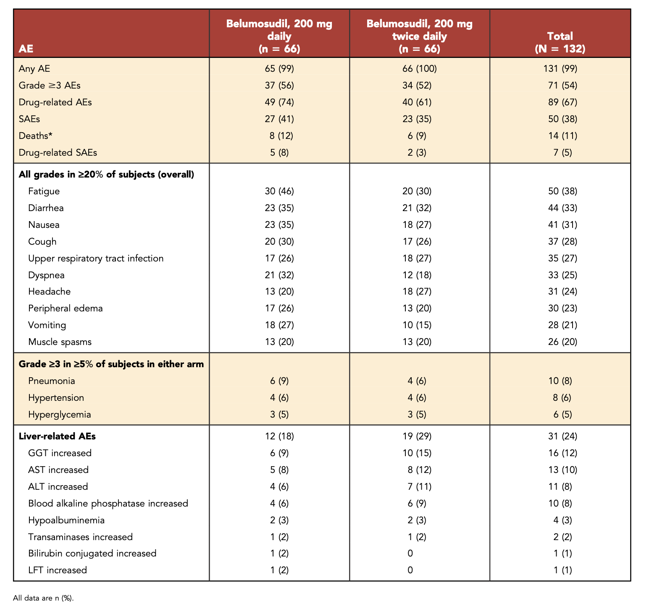
Güvenlik Profili ve Yan Etkiler
Belumosudil iyi tolere edildi ve yeni güvenlik riski gözlemlenmedi.
En sık görülen 3. derece ve üzeri yan etkiler:
Pnömoni (%8)
Hipertansiyon (%6)
Hiperglisemi (%5)
Ayrıca, daha önce ruksolitinib ve ibrutinib alan hastalar da belumosudil ile olumlu yanıt verdi.

Slide 47
Sonuç
Belumosudil, en az iki önceki sistemik tedaviye yanıt vermeyen cGVHD hastaları için güçlü bir tedavi seçeneği sunmaktadır.
Yanıt oranlarının yüksek olması ve semptom iyileşmesi sağlaması, özellikle fibrotik cGVHD olan hastalar için umut verici bir alternatif oluşturduğunu göstermektedir.
Belumosudil, FDA tarafından üçüncü basamak cGVHD tedavisinde onaylanan bir ilaç olarak klinik uygulamaya dahil edilmiştir.

Slide 48
Ekstrakorporeal Fotoferez (ECP)
ECP Nedir? 8-metoksipsoralen + UVA ışınına maruz kalan hastaya ait mononükleer hücrelerin tekrar vücuda verilmesiyle uygulanan hücre bazlı bir immünoterapidir.
Steroid dirençli veya bağımlı kGVHH’li 95 hasta
ECP vs. konvansiyonel immünsüpresif tedavi
Süre: 12 hafta
Notes:
11.1 Ekstrakorporeal Fotoferez (ECP)
ECP, 8-metoksipsoralen ve ultraviyole A (UVA) ışınlamasına maruz bırakıldıktan sonra otolog mononükleer hücrelerin yeniden infüzyonunu içeren hücre bazlı bir immünoterapidir. ECP, steroidlere dirençli veya steroide bağımlı kronik graft-versus-host hastalığı (kGVHH) olan 95 hastayı içeren çok merkezli randomize bir çalışmada konvansiyonel immünsüpresif tedavi ile karşılaştırılmıştır. 12. haftada, hedeflenen semptom değerlendirme skorları ECP kolunda %19 oranında iyileşirken, kontrol kolunda bu oran %2.5 olmuştur (p = .01). Deri üzerindeki 12. hafta genel yanıt oranı (ORR), ECP kolunda %40 iken kontrol kolunda %10’dur (p = .002). En yüksek ORR’ler ağız mukozası tutulumunda gözlenmiştir; ECP kolunda %53, kontrol kolunda ise %27 (p = .06). Eklem semptomlarında ise iyileşme ECP kolunda %22, kontrol kolunda %12 oranında gözlenmiştir (p = .66). Dikkat çekici olarak, 12. haftada ECP grubundaki hastaların %21’i günlük steroid dozunu %50 oranında azaltmış ve 10 mg’ın altına düşürmüştür; bu oran kontrol grubunda %6’dır (p = .04). Enfeksiyon insidansı ECP kolunda %53.1, kontrol kolunda %44 olarak bildirilmiştir (p = .42). Genel olarak, bu randomize çalışma ECP’nin özellikle deri ve ağız mukozası tutulumu olan kGVHH hastalarında güvenli ve etkili olduğunu göstermektedir.

Slide 49
Sonuç
Semptom Skorlarında İyileşme:
ECP kolunda %19 → Kontrol kolunda %2.5 (p = .01)
Yanıt Oranı (ORR):
Deri: %40 vs. %10 (p = .002)
Ağız mukozası: %53 vs. %27 (p = .06)
Eklem: %22 vs. %12 (p = .66)
Steroid Kullanımında Azalma:
%50 doz azalımı ve <10 mg/gün steroid:
ECP: %21
Kontrol: %6 (p = .04)
Enfeksiyon İnsidansı:
ECP: %53.1
Kontrol: %44 (p = .42)
Sonuç: ECP, özellikle deri ve ağız mukozası tutulumlu kGVHH hastalarında etkili ve güvenli bir tedavi seçeneğidir.
Notes:
Kronik GVHH’da ECP cevabı yavaş olduğu için ilk cevabı değerlendirilmesinin 3-4 aylık ECP uygulama sonrası yapılması gerektiği unutulmamalıdır.

Slide 50
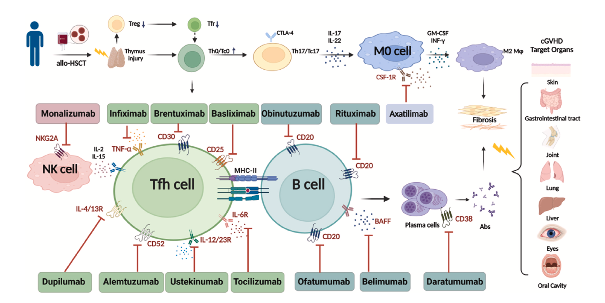
Monoklonal antikorlar, hedefe yönelik etkileriyle immünsüpresif tedavilere daha az toksisiteyle alternatif oluşturmaktadır.

Slide 51
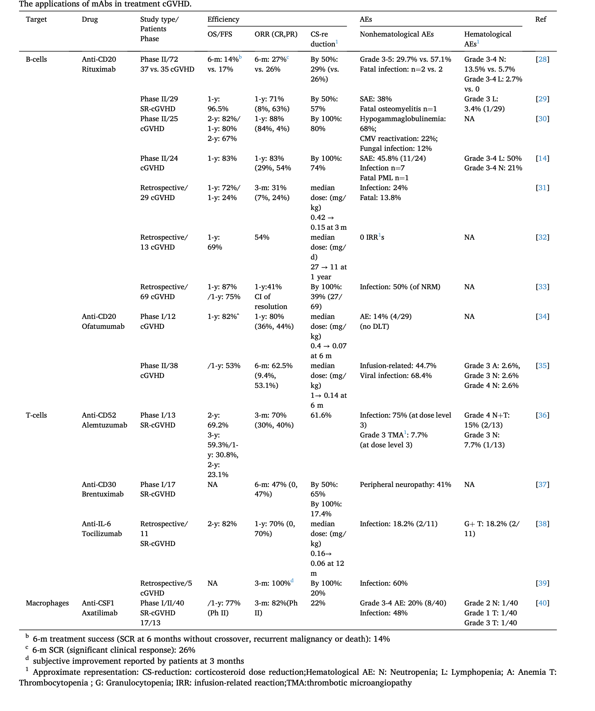
Öne Çıkan mAb Türleri ve Hedefleri
Anti-CD20 (rituksimab, ofatumumab, obinutuzumab): B hücrelerini hedef alarak bağışıklık aktivasyonunu baskılar; çeşitli klinik çalışmalarda cGVHD’yi önlemede ve tedavide etkin bulunmuştur.
Anti-CD52 (alemtuzumab): T hücrelerini baskılayarak cGVHD oranını azaltır.
Anti-CSF1R (axatilimab): Makrofaj aracılı fibrozisi azaltır, özellikle eklem ve akciğer tutulumlarında etkilidir.
Anti-IL-6R (tocilizumab): İnflamasyonu azaltarak cGVHD semptomlarını iyileştirebilir.
Anti-CD38 (daratumumab), Anti-CD30 (brentuximab), Anti-BAFF (belimumab), Anti-CD25 (basiliximab) gibi ajanlar da çeşitli hedef hücre gruplarına yönelik olarak etkinlik göstermektedir.
Anti-CD20 antikorları (özellikle rituksimab), cGVHD'de deri ve kas-iskelet sistemi tutulumuna sahip hastalarda umut verici bir tedavi seçeneğidir.

Slide 52
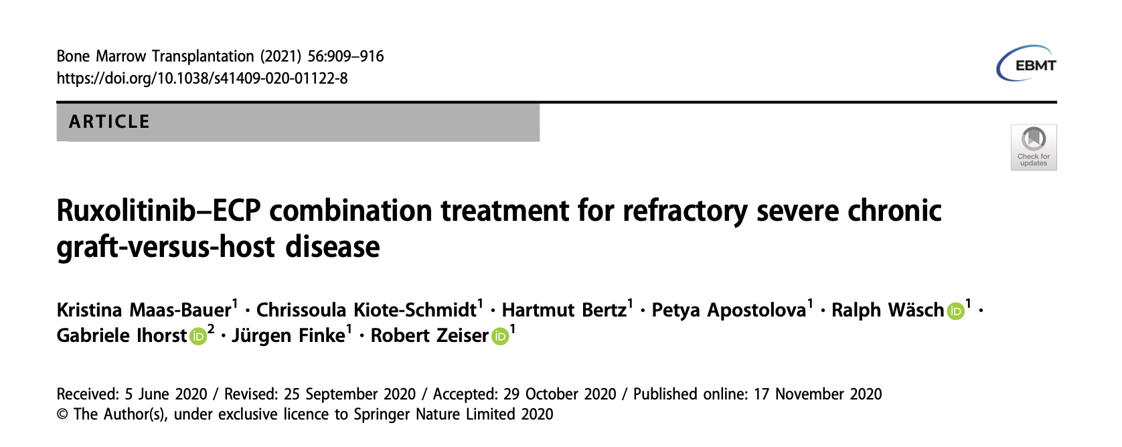
Toplam 23 hasta (2012–2018 arası tedavi almış)
Tüm hastalar kortikosteroid tedavisine yanıt vermemiş ve öncesinde çoklu immünosupresif tedavi (medyan 3 tedavi) almış
Kombinasyon tedavisine başlamadan önce bazı hastalar ruxolitinib veya ECP monoterapisi denemiş ancak anlamlı yanıt alınamamış
Ruxolitinib: 5–10 mg, günde 2 kez oral
ECP: 2 ardışık gün, her 2–4 haftada bir
Genel yanıt oranı (ORR): %74 (17/23 hasta yanıt verdi)
Tam yanıt (CR): %9
Kısmi yanıt (PR): %65
Yanıt Süresi: Medyan 5 hafta (2–28 hafta)
Notes:
Biyobelirteç – IL2R Düzeyleri:
IL2R seviyeleri, tedavi öncesine kıyasla ruxolitinib ve kombinasyon tedavisi sırasında anlamlı düzeyde düştü
Bu düşüş, tedavinin immün baskılayıcı etkisini destekler
Sağkalım :
6 aylık sağkalım: %80.4
24 aylık sağkalım: %75
Bu oranlar, SR-cGVHD hastaları için umut verici kabul edilebilir düzeyde

Slide 53
Ruxolitinib–ECP kombinasyonu, daha önce çoklu tedaviye yanıt vermemiş ağır SR-cGVHD hastalarında yüksek yanıt oranı ve steroid azaltımı sağlamıştır.
Biyolojik etki mekanizmaları farklı olduğundan (RUX: sitokin baskısı, ECP: Treg artışı), sinergistik etki gösterirler
Yan etkiler kontrol edilebilir düzeyde; ancak sitopeni ve CMV için dikkatli izlem gereklidir.
Prospektif, kontrollü çalışmalarla desteklenmesi gerekir.

Slide 54
CSF1 (M-CSF) Ne İşe Yarar?
Colony Stimulating Factor 1 (Koloni Uyarıcı Faktör 1), aynı zamanda Macrophage Colony-Stimulating Factor (M-CSF) olarak da bilinir.
Kök hücrelerin, özellikle monosit ve makrofajlara dönüşmesini sağlamak, onların çoğalmasını ve hayatta kalmasını destekler.
CSF1R sinyallemesi, inflamasyon ve fibroziste rol oynayan monosit ve makrofajları aktive eder.
Axatilimab, bu reseptörü bloke eden IgG4 tipi bir monoklonal antikordur.

Slide 55
Axatilimab – Yeni Nesil Tedavi Adayı
Sınıf: IgG4 monoklonal antikor
Hedef: CSF-1 reseptörü (CSF-1R)
CSF-1 → makrofaj farklılaşması → fibroblast aktivasyonu ve kollajen üretimi
Amaç: Pro-inflamatuar makrofajları azaltarak Uygulama: IV infüzyon
Notes:
11.3 Axatilimab
Axatilimab şu anda çalışmaları süren yeni bir ilaçtır. Diğer kGVHH tedavilerinden farklı bir yolak hedefler. IgG4 tipi insanlaştırılmış bir monoklonal antikordur. Koloni uyarıcı faktör-1 (CSF-1), verici kaynaklı monositlerin makrofajlara dönüşümünü ve büyümesini teşvik eder (reseptörü CSF-1R üzerinden sinyal ile), bu da fibroblast aktivasyonu ve kollajen üretimini artırarak kGVHH hastalarında gözlenen çeşitli klinik bulgulara neden olur. Axatilimab, CSF-1R’ye yüksek afinitesiyle bağlanarak bu pro-inflamatuar makrofajların sayısını azaltabilir ve kGVHH tedavisinde anlamlı bir rol oynayabilir. IV infüzyon yoluyla uygulanan Axatilimab, faz I çalışmada klinik aktivite göstermiş ve iyi tolere edilmiştir.
Lee ve arkadaşları, en az 2 sistemik tedavi hattı başarısız olmuş kGVHH hastalarında Axatilimab'ı değerlendiren faz I/II çalışmadan güncellenmiş verileri sunmuştur. Faz I'e 17 hasta, faz II'ye 23 hasta dahil edilmiştir. Faz II’de, tüm hastalar her 2 haftada bir 1 mg/kg Axatilimabalmıştır.
7. siklus 1. günde ORR %50 olarak bildirilmiştir.
Faz II kohortunda, ORR %82’dir (n=18/22; %95 GA: 60–95).
Tüm değerlendirilebilir hastalarda (n=39) ORR %67 (n=26/39; %95 GA: 50–81) bulunmuştur. Yanıtlar, kGVHH ile ilişkili tüm organlarda gözlenmiştir. Hastaların %58’i, normalize edilmiş LSS (semptom skoru) ile 7 puanlık iyileşme göstererek anlamlı klinik fayda sağlamıştır.
Şu anda AGAVE-201 isimli randomize kilit çalışma, ≥2 sistemik tedavi hattına rağmen aktif kGVHH’si süren 6 yaş ve üzeri çocuk ve erişkin hastalarda yürütülmektedir. Bu çalışmada üç farklı dozun etkinlik ve güvenliği değerlendirilecektir:
1 mg/kg q2w (2 haftada bir)
3 mg/kg q4w (4 haftada bir)
0.3 mg/kg q2w (2 haftada bir, düşük doz)

Slide 56
Klinik Bulgular (Faz I/II Çalışmalar)
Hasta grubu: ≥2 sistemik tedavi sonrası başarısız kGVHH hastaları
Faz I (n=17), Faz II (n=23)
Doz: 1 mg/kg / her 2 haftada bir
Yanıt oranları (ORR):
7. siklus 1. günde Faz II’de %82 (18/22; %95 GA: 60–95)
Tüm değerlendirilebilir hastalarda %67 (26/39; %95 GA: 50–81)
%58 hastada semptomlarda anlamlı iyileşme (LSS skorunda ≥7 puan)

Slide 57
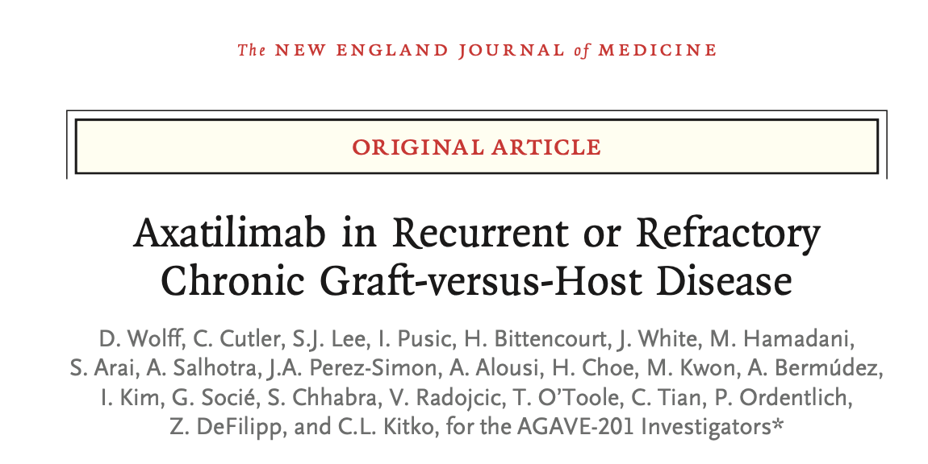
AGAVE-201, faz 2, çok merkezli randomize çalışma.
6 yaş ve üzeri, ≥2 tedaviye yanıtsız aktif kGVHH hastaları
Farklı dozların etkinlik ve güvenliğini değerlendirmek
Notes:
Kronik Graft-versus-Host Hastalığı (kGVHH), allojeneik hematopoietik kök hücre nakli sonrası görülen yaygın ve ölüme yol açabilen bir komplikasyondur. CSF1R sinyallemesi, inflamasyon ve fibroziste rol oynayan monosit ve makrofajları aktive eder. Axatilimab, bu reseptörü bloke eden IgG4 tipi bir monoklonal antikordur.

Slide 58
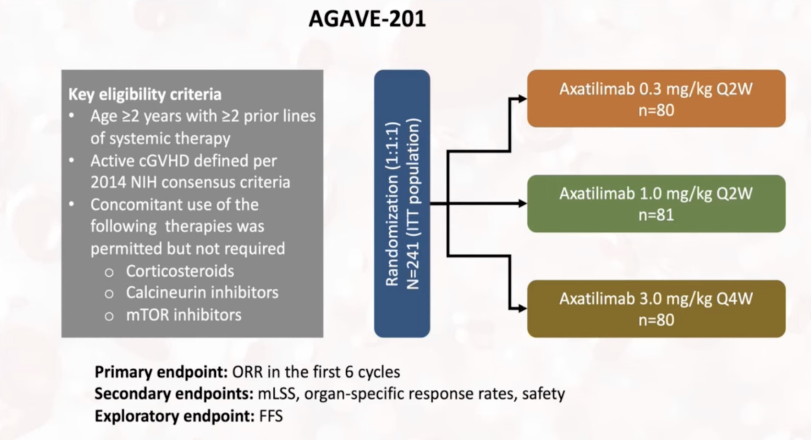
Toplam 241 hasta, aşağıdaki 3 doz grubundan birine randomize edilmiştir:
0.3 mg/kg (her 2 haftada bir)
1 mg/kg (her 2 haftada bir)
3 mg/kg (her 4 haftada bir)
Tüm hastalar öncesinde ≥2 sistemik tedavi almış.
Hastaların %79'u ağır kGVHH'ye sahip
En yaygın tutulumlar: deri (%80+), göz, eklem, ağız ve akciğer.
Notes:
Ağır fibrotik tutulumlu, ortalama 5+ tedavi hattı görmüş hastalar

Slide 59
Genel Yanıt Oranı (ORR):
0.3 mg/kg %74
1 mg/kg %67
3 mg/kg %50
Yanıt ortalama <2 ay içinde başladı.
12.ayda kalıcı yanıt:
%60 (0.3)
%60 (1)
%53 (3)
Lee Skoru >5 puan azalma:
0.3 mg/kg → %60
1 mg/kg → %69
3 mg/kg → %41
.
Notes:
“Çalışmanın ana sonlanım noktası olan ilk 6 döngüde genel yanıt oranı, 0.3 mg/kg grubunda %74, 1 mg/kg grubunda %67 ve 3 mg/kg grubunda %50 olarak gerçekleşmiştir. İlginç olan, en düşük dozda en yüksek yanıtın görülmesidir. Bu durum, doz artışının her zaman daha fazla etkinlik anlamına gelmediğini göstermektedir.”
🎯 Ana mesaj: 0.3 mg/kg en etkili ve dengeli doz.

Slide 60
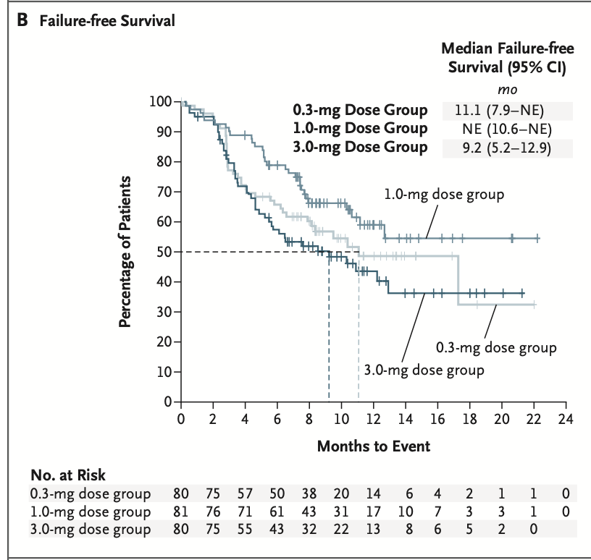
Tedavi başarısızlığına kadar geçen süre
Bu, düşük dozun daha sürdürülebilir bir etki sağladığını ortaya koyuyor.”
Doz artışıyla fayda artmıyor.

Slide 61
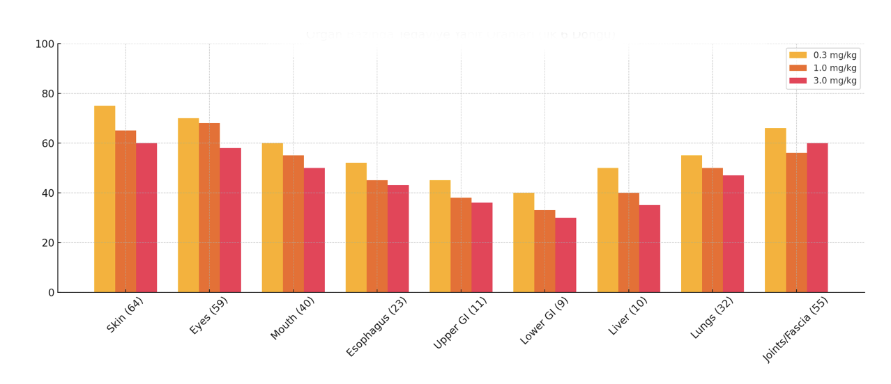
Organ Sistemine Göre Yanıt Oranı
“0.3 mg/kg grubundaki hastalarda tüm organ sistemlerinde yanıt gözlendi.
Özellikle ağızda %73, ciltte %66, akciğerlerde %63 oranında iyileşme bildirildi.
En düşük yanıt ise alt GİS’de %22.
Organlara özel yanıtlar heterojen ama genel olarak etkili.
Notes:
Bu, Axatilimab’ın çok sistemli etkinliğini ve fibrotik dokulara olan spesifik etkisini gösteriyor.

Slide 62
Sonuç
Axatilimab, tedaviye dirençli kGVHH hastalarında etkin ve umut verici.
0.3 mg/kg dozu, en dengeli etkinlik-güvenlik profiline sahip.
Özellikle fibrotik tutulumlarda (deri, akciğer, eklem) etkili.

Slide 63
Abatacept
Steroidlere dirençli kronik Graft-versus-Host Hastalığı (kGVHH) tedavisi için araştırılan ikinci ajan abatacepttir.
Antijen sunan hücreler üzerindeki CD80 ve CD86'ya bağlanan modifiye edilmiş bir antikordur, böylece CD28 aracılı T hücre aktivasyonunu azaltır.
15 Aralık 2021'de, abatacept kalsinörin inhibitörü metotreksat ile birlikte, akraba dışı vericiden yapılan hematopoietik kök hücre nakli (HCT) uygulanan hastalarda akut GVHH’nin profilaksisiiçin FDA tarafından onaylanmıştır.

Slide 64
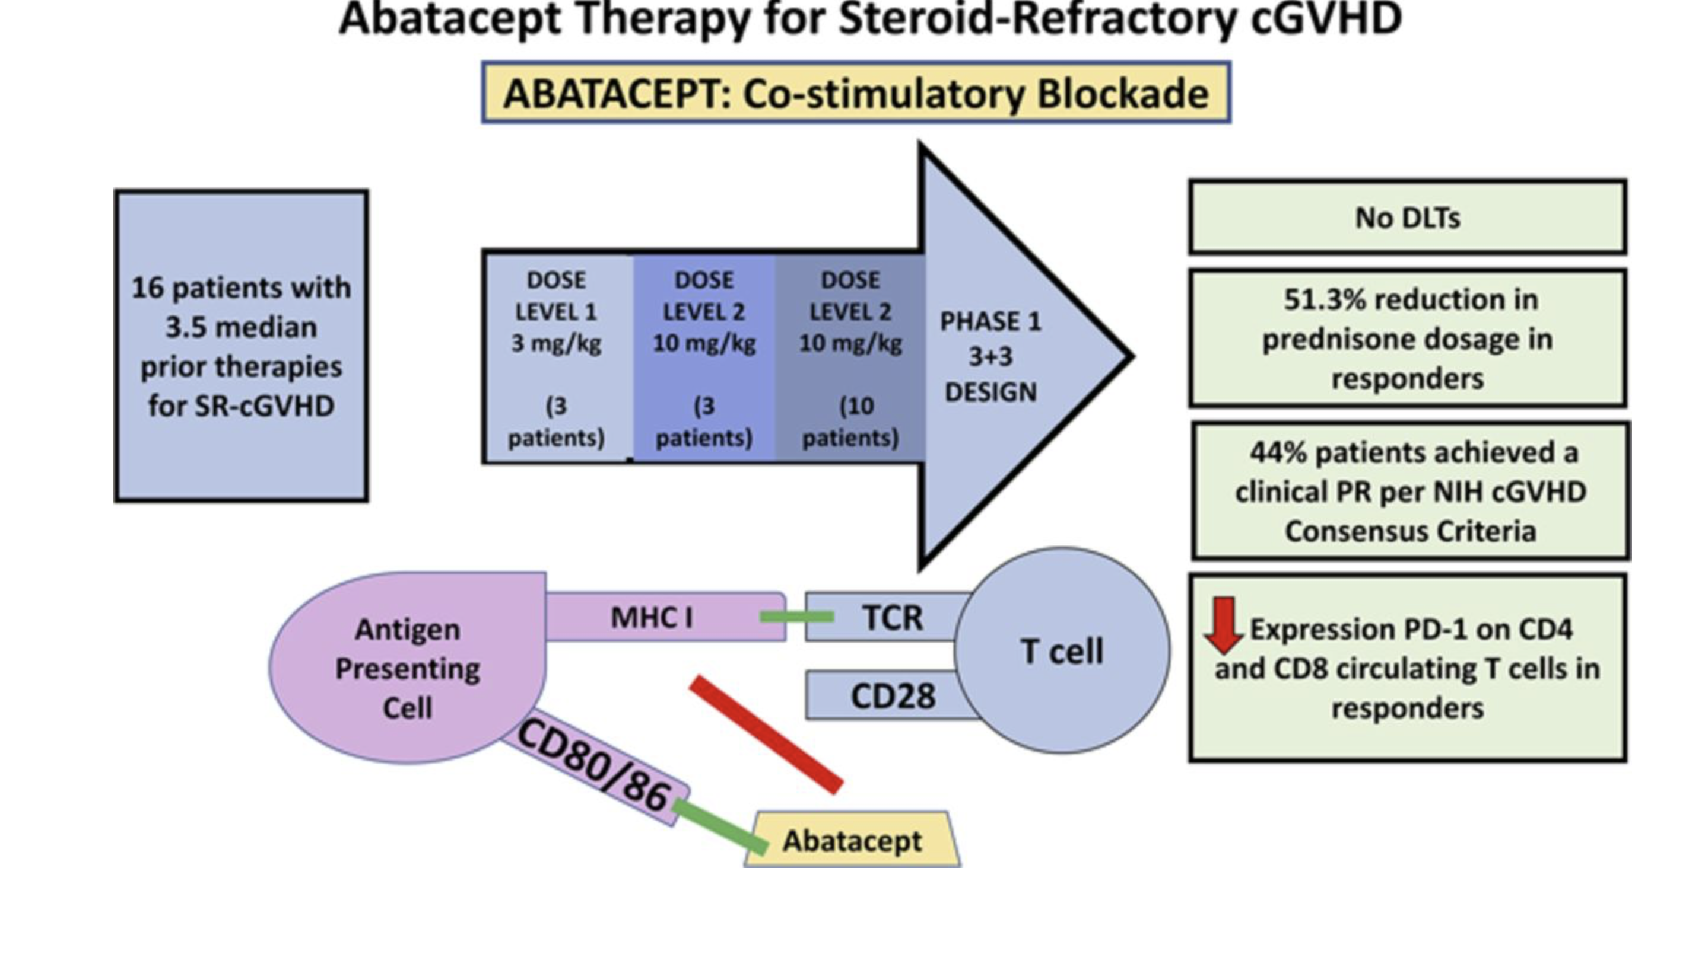
Faz I çalışmada, abatacept steroid-refrakter kGVHH’li hastaların %44’ünde klinik kısmi yanıt (PR) sağlamıştır.
Klinik yanıt veren hastaların %51.3’ünde prednizon kullanımı azaltılmıştır
Doza bağlı toksisite görülmemiştir, ilaç iyi tolere edilmiştir.
Notes:
“Bu figür, abatacept’in steroid-refrakter kronik GVHH’deki etkinliğini ve mekanizmasını özetliyor. Sol üstte, faz 1 çalışmasına dahil edilen 16 hastanın önceki ortalama 3.5 sistemik tedavi aldığı ve farklı abatacept dozlarıyla tedavi edildiği görülüyor. Alt bölümde, abatacept’in antijen sunan hücrelerin CD80/86 moleküllerine bağlanarak T hücrelerindeki CD28 üzerinden gerçekleşen aktivasyonu nasıl engellediğini görüyoruz.
Bu etki sayesinde, T hücre kaynaklı doku hasarı önleniyor. Sağda yer alan kutularda ise klinik bulgular özetlenmiş:
İlacın güvenli olduğu, ciddi toksisite gözlenmediği,
Prednizon dozunda anlamlı (%51.3) azalma sağlandığı,
Hastaların %44’ünde kısmi klinik yanıt elde edildiği
Ve PD-1 ekspresyonunda düşüş gözlendiği belirtilmiş. Bu sonuçlar, abatacept’in GVHH tedavisinde umut vadeden bir seçenek olduğunu desteklemektedir.”
DLT (doz sınırlayıcı toksisite) izlenmemiş → ilaç güvenli.Prednizon kullanan yanıt veren hastalarda %51.3 oranında doz azaltımı sağlanmış.Hastaların %44’ü NIH kGVHH kriterlerine göre klinik kısmi yanıt (PR) elde etmiş.Yanıt veren hastalarda, CD4+ ve CD8+ T hücrelerinde PD-1 ekspresyonu düşmüş → bu da T hücresi aktivasyonunun baskılandığını gösteriyor.

Slide 65
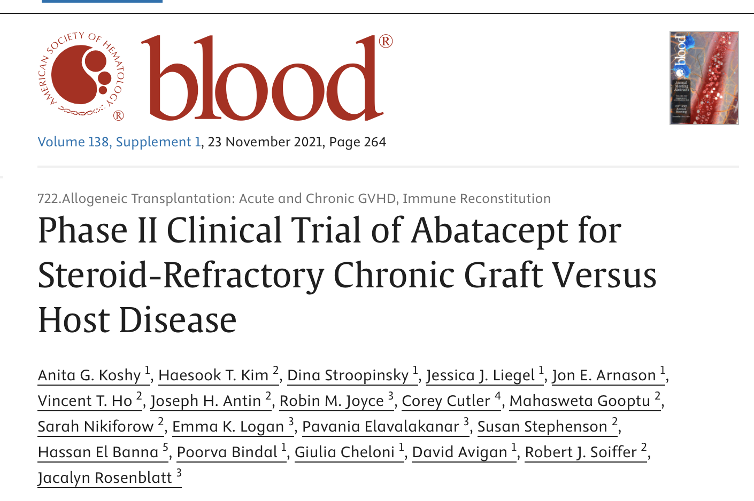
Bu çalışmada, orta ila şiddetli steroid-refrakter kGVHH;39 hasta (medyan yaş: 62 yıl)
Hastalar abatacept'i tanımlanmış doz ve sıklıkta almıştır:
10 mg/kg dozunda toplam 6 doz verilmiştir.
1–3. dozlar iki haftada bir uygulanmıştır.
3. dozdan bir ay sonra, 4–6. dozlar dört haftada bir uygulanmıştır.
İlk 6 dozu tamamlayıp tam veya kısmi yanıt elde eden hastalara, ek olarak 10 mg/kg abatacept Q4W (her 4 haftada bir) şeklinde 12 doza kadar uzatılmış tedavi verilmiştir.
Birincil sonlanım noktası ORR (genel yanıt oranı) ve %49 (39 hastanın 19’u) olarak saptanmıştır.
Tam yanıt (CR) %0, kısmi yanıt (PR) %49’dur.
Steroid-refrakter kGVHH hastalarında abatacept'in genel klinik yanıt oranını değerlendiren bir faz II çalışmanın sonuçları 2021 ASH kongresinde sunulmuştur.

Slide 66
Tedaviye başlanmasından itibaren 1. ayda prednizon dozunda %27.5 oranında anlamlı ve kalıcı azalma saptanmıştır.
Ciddi enfeksiyonlar nadirdir ve infüzyonlar genellikle iyi tolere edilmiştir.
Abatacept umut verici ama tek başına yeterli değil.
Akut GVHD’yi azalttığı açık, ancak cGVHD’yi önlemede beklenen etki ?
Bu nedenle, kombine tedavi yaklaşımları veya uzun süreli kullanımı değerlendirilmeli.
Notes:
En fazla iyileşme görülen organlar:
Akciğer (%33)
Göz(%23)
Ağız (%21)
Eklem (%21)
Karaciğer (%15)
Deri (%15)

Slide 67
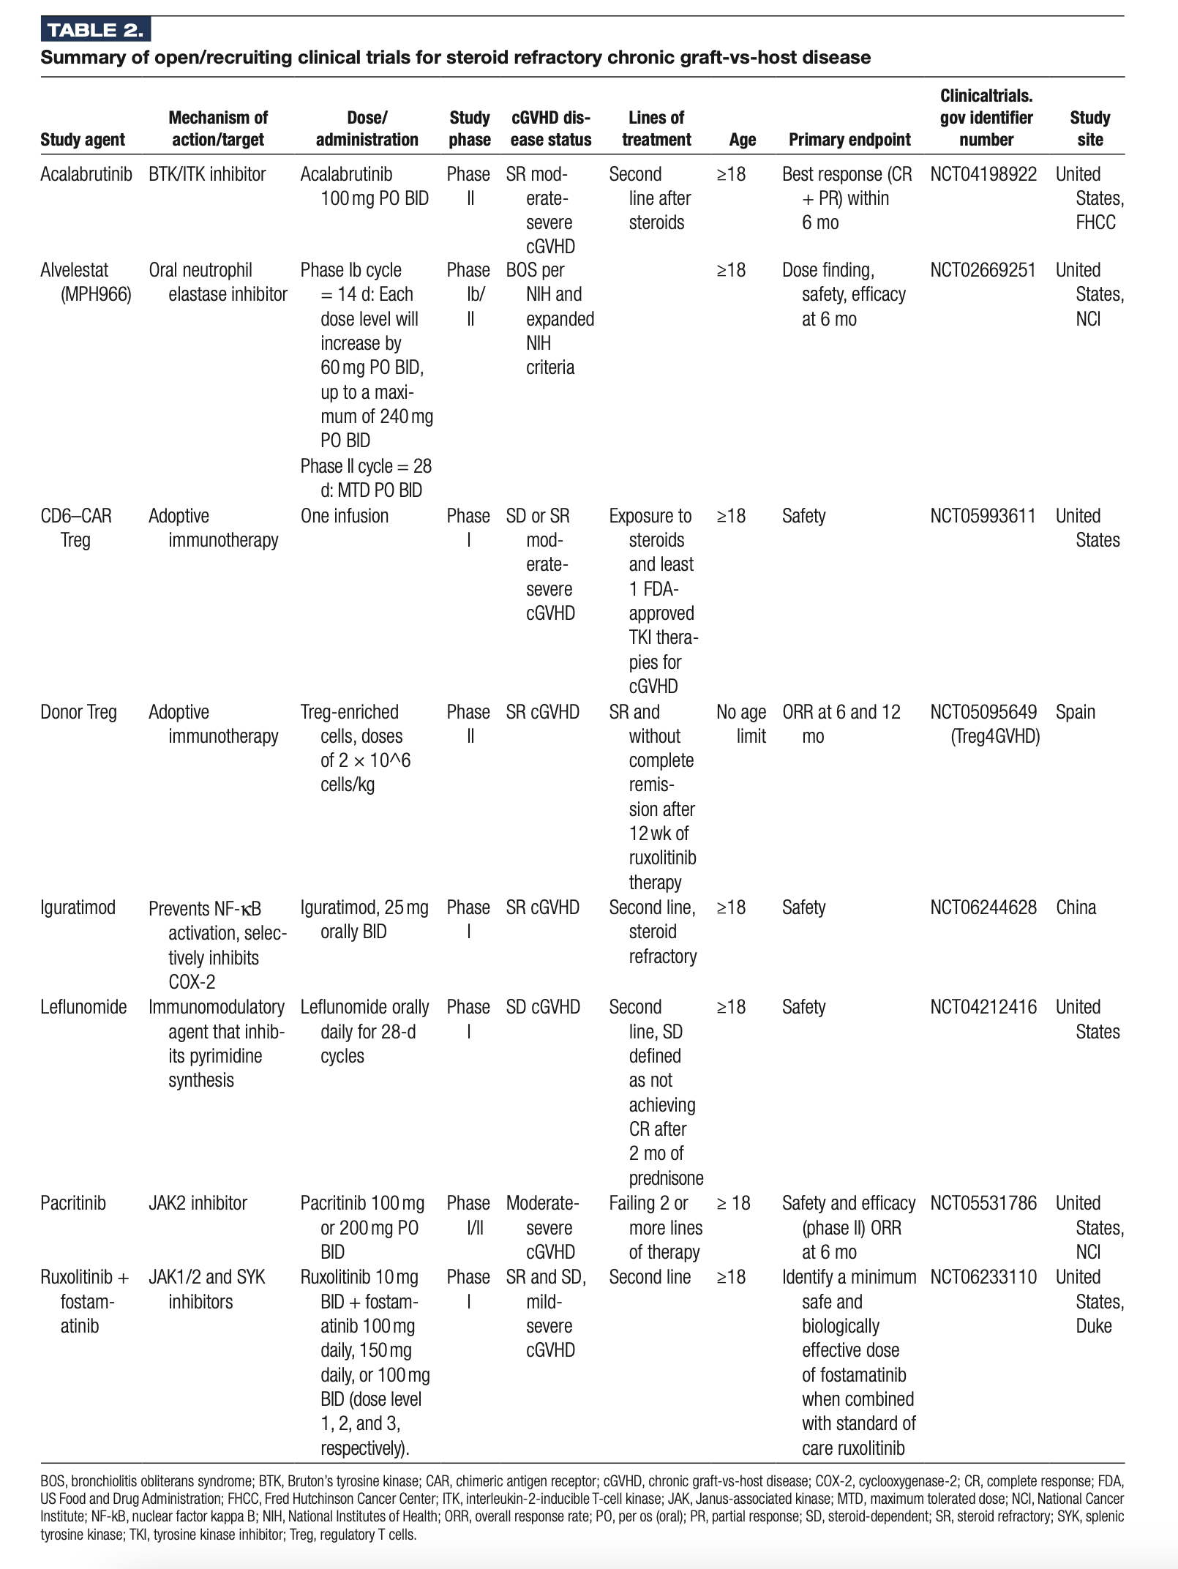

Slide 68
Her hasta farklı → tedaviyi bireyselleştir
Başarı yalnızca CR değil, fonksiyonel kazanım ve steroidten kurtulmakda önemli
Tedavi başarısı = yanıt + steroid azaltımı + yaşam kalitesi artışı
Hastayı daima izle
Enfeksiyon riskine dikkat

Slide 69
Hastaya en uygun ilacı seçmek için belirli biyobelirteçler eksiktir.
Hangi ajanların organ spesifik etkileri olduğu tam olarak bilinmemektedir.
İdeal tedavi sıralaması bilinmemektedir
Onaylanmış ilaçların kullanım sırası, çoğunlukla klinik deneylerdeki hasta seçim kriterlerine dayanmaktadır.
FDA onaylı olmayan, ancak yaygın olarak kullanılan diğer tedavilerin etkinliği değişkenlik göstermektedir.
FDA onaylı ilaçlar önemli ilerleme sağladı ancak cGVHD’yi tamamen ortadan kaldırmıyor.
Sonuç olarak, cGVHD tedavisinde ilerleme sağlanmış olsa da, tam bir iyileşme halen nadirdir. Yeni tedaviler geliştirilirken, hızlı ve etkili bir yanıt oluşturabilecek ilaçlara olan ihtiyaç devam etmektedir.

Slide 70
Teşekkürler

